Slide 1



မသန်စွမ်းမှု အကျုံးဝင်ပါဝင်သော လူသားချင်းစာနာထောက်ထားမှုဆိုင်ရာ လုပ်ဆောင်မှု မိတ်ဆက်
သင်ခန်းစာအစုံအလင်ကို ဂျာမနီနိုင်ငံ နိုင်ငံခြားရေးဝန်ကြီးဌာန နှင့်
Wellspring ပရဟိတရန်ပုံငွေအဖွဲ့ မှ ကူညီပံ့ပိုးပေးထားခြင်း ဖြစ်ပါသည်။
အကျုံးဝင်ပါဝင်သည့် လူသားချင်းစာနာထောက်ထားမှုဆိုင်ရာ ဆောင်ရွက်ချက် မိတ်ဆက်
Notes:
သင်တန်းပို့ချသူက DRG (မသန်စွမ်းခြင်း ရည်ညွှန်းအဖွဲ့) နှင့် ဤသင်တန်း၏ ရည်ရွယ်ချက်ကို မိတ်ဆက်ပေးရန်
ရည်ရွယ်ချက်- မသန်စွမ်းခြင်း အကျုံးဝင်ပါဝင်သော ကမ္ဘာကြီးအတွက် အထောက်အကူပြုပစ္စည်း
DRG သည် လူသားချင်းစာနာထောက်ထားမှုဆိုင်ရာ လုပ်ဆောင်ချက်များတွင် မသန်စွမ်းများ ပါဝင်စေခြင်းဆိုင်ရာ ရည်ညွှန်းအဖွဲ့ (ဆိုလိုသည်မှာ မသန်စွမ်းခြင်း ရည်ညွှန်းအဖွဲ့၊ DRG) တစ်ခုဖြစ်သည်။

Slide 2

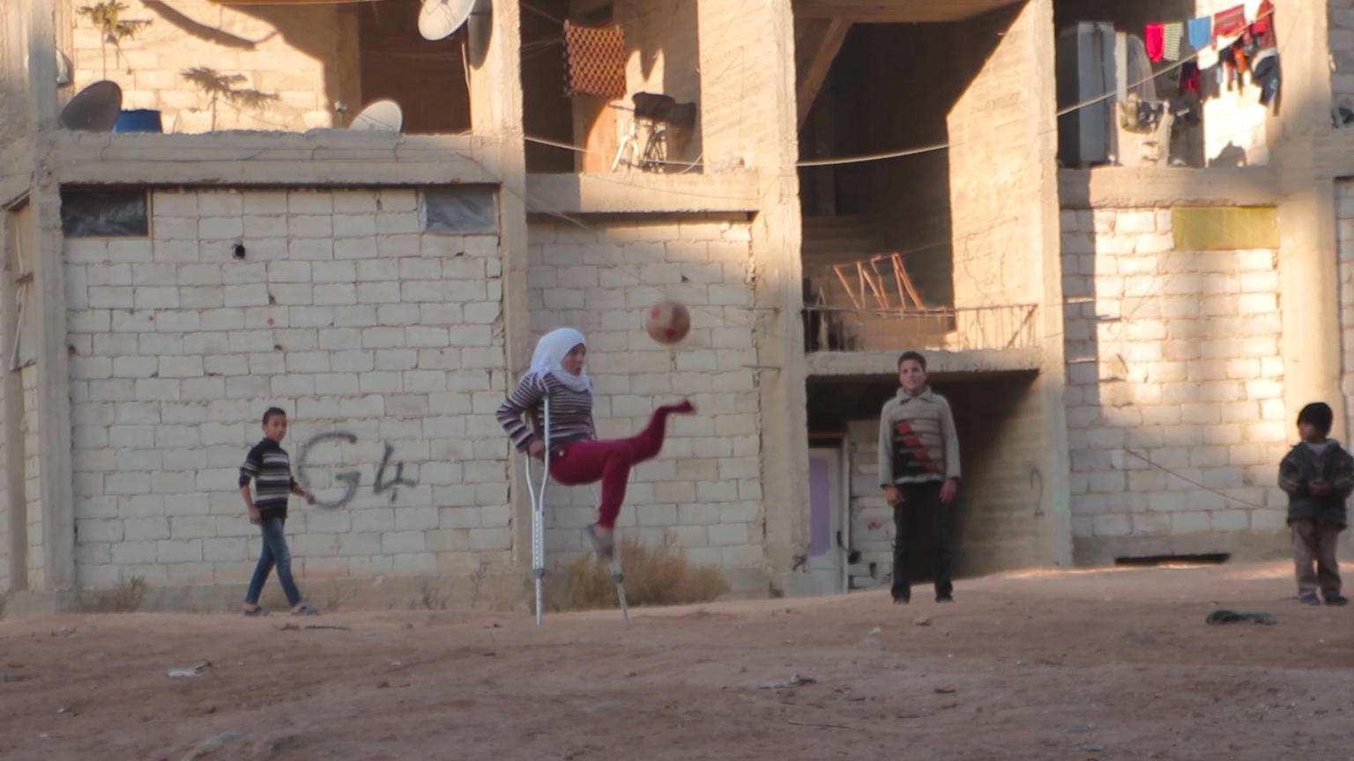
လူသားချင်းစာနာထောက်ထားမှု
ဆိုင်ရာလုပ်ဆောင်ချက်များတွင်
မသန်စွမ်းများပါဝင်စေခြင်းဆိုင်ရာရည်ညွှန်းအဖွဲ့
ကုလသမဂ္ဂအေဂျင်စီများ၊ (I)NGO များနှင့် DPO များအကြား ပူးပေါင်းဆောင်ရွက်မှုကို မြှင့်တင်ရန် ပလက်ဖောင်း
ပိုမိုကျယ်ပြန့်သော ညှိနှိုင်းဆောင်ရွက်မှု ယန္တရားများနှင့် ချိတ်ဆက်ခြင်း
အဓိကဖြစ်ပေါ်တိုးတက်မှုများ အကြောင်း ကဏ္ဍကို အသိပေးခြင်း
သွားရောက်ကြည့်ရှုရန်- လူသားချင်းစာနာထောက်ထားမှုဆိုင်ရာ လုပ်ဆောင်ချက်များတွင် မသန်စွမ်းများ ပါဝင်စေခြင်းဆိုင်ရာ ရည်ညွှန်းအဖွဲ့ | အပြည်ပြည်ဆိုင်ရာ မသန်စွမ်းခြင်း မဟာမိတ်အဖွဲ့
ဆက်သွယ်ရန်- rg.disabilityinclusion@gmail.com
Notes:
တွဲဖက်ဥက္ကဋ္ဌများကို အကျဉ်းချုပ်မိတ်ဆက်ပေးခြင်း
IASC လမ်းညွှန်ချက်များ စတင်ခဲ့ပြီး လုပ်ငန်းအဖွဲ့၏ တာဝန်ပြီးဆုံးချိန် ၂၀၂၀ ခုနှစ်တွင် HNPW တွင် စတင်တည်ထောင်ခဲ့ပြီး စတင်အသုံးပြုမှုနှင့် အရှိန်အဟုန် ဆက်လက်ရှိနေစေရန် လိုအပ်ပါသည်။
ညှိနှိုင်းထားသော ချဉ်းကပ်မှုအတွက် OPD များ၊ ကုလသမဂ္ဂအဖွဲ့အစည်းများနှင့် အစိုးရမဟုတ်သော အဖွဲ့အစည်းများကို စုစည်းခြင်း။
မသန်စွမ်းမှု ပါဝင်ခြင်းကို ၎င်းတို့၏လုပ်ငန်းတွင် ယူဆောင်လာရန်နှင့် DRG ၏လုပ်ငန်းတွင် အခြား 'သီးခြားသာလွန်သော' ဦးစားပေးများကို ထင်ဟပ်စေရန် IASC RG2၊ Gender RG၊ MHPSS RG နှင့် အခြားညှိနှိုင်းရေးယန္တရားများနှင့် ချိတ်ဆက်ခြင်း (တစ်သီးပုဂ္ဂလလုပ်ဆောင်မှုများကို ရှောင်ရှားခြင်း)
လူသားချင်းစာနာထောက်ထားမှုဆိုင်ရာ သို့မဟုတ် မသန်စွမ်းခြင်းဆိုင်ရာ လုပ်ဆောင်မှုများတွင် ပါဝင်ဆောင်ရွက်ရန် အခွင့်အလမ်းများ အပါအဝင် DRG အဖွဲ့ဝင်များကို အသိပေးခြင်း

Slide 3
လုပ်ငန်း၏ အဓိကမဏ္ဍိုင်များ
လက်တွေ့အကောင်အထည်ဖော်ဆောင်ရွက်ခြင်း
ပါဝင်ဆောင်ရွက်ခြင်း
ပေါင်းစည်းမှု
နည်းပညာပံ့ပိုးမှုမှတစ်ဆင့် မသန်စွမ်းမှု အကျုံးဝင်ပါဝင်သော လူသားချင်းစာနာထောက်ထားမှုဆိုင်ရာ လုပ်ဆောင်မှုများအတွက် လမ်းညွှန်ချက်များနှင့် မူဘောင်များကို အကောင်အထည်ဖော်ပါ။
လူသားချင်းစာနာထောက်ထားမှု
ဆိုင်ရာ လုပ်ဆောင်ချက်များတွင် မသန်စွမ်းသူများအဖွဲ့အစည်းများ (OPD) ၏ ပါဝင်ဆောင်ရွက်မှုကို အားကောင်းစေခြင်း
IASC လုပ်ငန်းအစီအစဉ်၏ ဦးစားပေးနယ်ပယ်များအပါအဝင် ကမ္ဘာလုံးဆိုင်ရာ လုပ်ငန်းစဉ်များတွင် မသန်စွမ်းများ အများစုနှင့် ပေါင်းစပ်အကျူံးဝင်စေခြင်း

Slide 4

အကျိုးသက်ရောက်မှုများ …
ဒီသင်တန်းဟာ သင့်အတွက် အမှန်တကယ် အကျိုးကျေးဇူး ရှိစေချင်ပါတယ် …
အဖွဲ့လိုက်နှင့် တစ်ဦးချင်း နှစ်မျိုးစလုံးပါဝင်သော လှုပ်ရှားမှုများက သင့်စိတ်ကူးများ၊ အတွေးအမြင်များ၊ အတွေ့အကြုံများနှင့် လေ့လာတွေ့ရှိချက်များကို မျှဝေရန် အခွင့်အရေးရစေမည်ဖြစ်သည်။
တစ်ဦးချင်းလိုအပ်ချက်များကို စစ်ဆေးပါ…
ဒီသင်တန်းအတွေ့အကြုံကို သင် အမှန်တကယ် ရရှိနိုင်စေချင်ပါတယ် …
မည်သည့်အကြောင်းကြောင့်မဆို ဝင်ရောက်ကြည့်ရှုရန် သို့မဟုတ် ပါဝင်ရန် အခက်အခဲရှိပါက ကျွန်ုပ်တို့အား အသိပေးပါ၊ သို့မှသာ ကျွန်ုပ်တို့ ဖြေရှင်းပေးနိုင်ပါမည်
Notes:
သင်တန်းပို့ချသူ မှတ်စုများ -
လျှောက်လွှာပုံစံတွင် ဖော်ပြထားသည့်အတိုင်း (လွယ်ကူစွာအသုံးပြုနိုင်မှု လိုအပ်ချက်များ စသည်တို့နှင့် သက်ဆိုင်သည့်) ပါဝင်သူတစ်ဦးချင်းစီ၏ လိုအပ်ချက်များကို မှတ်သားထားကြောင်း သတိပြုပါ - သို့သော် သင်တန်းတက်ရောက်နေစဉ်အတွင်း တစ်စုံတစ်ခုတွင် အခက်အခဲရှိပါက သင် (သင်တန်းပို့ချသူ) နှင့် ပြောဆိုနိုင်ကြောင်း တိုက်တွန်းပေးပါ။

Slide 5
မော်ဂျူး ၂ အကျဉ်းချုပ်-
IASC လမ်းညွှန်ချက်များ မိတ်ဆက်ခြင်း
IASC လမ်းညွှန်ချက်များအတွက် မူဝါဒဆိုင်ရာ အကြောင်းအရာ
IASG လမ်းညွှန်ချက်များကို ရှင်းလင်းပြခြင်း
ကျွန်ုပ်တို့ သင်ယူခဲ့တာတွေကို လက်တွေ့မှာ အသုံးချခြင်း
Notes:
သင်တန်းပို့ချသူ မှတ်စုများ-
ပြီးခဲ့တဲ့ မော်ဂျူးမှာ IASC လမ်းညွှန်ချက်တွေနဲ့ ပါဝင်ပတ်သက်တဲ့ လူသားချင်းစာနာထောက်ထားမှုဆိုင်ရာ လုပ်ဆောင်ပေးသူတွေ ဖြစ်လာအောင် ဘယ်လိုကူညီပေးနိုင်မလဲဆိုတာတွေကို အလေးပေးဆွေးနွေးခဲ့ပါတယ်။

Slide 6
နားလည်မှုကို မျှဝေပါ...
သက်ရောက်မှု အခိုက်အတန့်
Must Do Actions (မဖြစ်မနေလုပ်ဆောင်ရမည့် လုပ်ဆောင်ချက်များ) နဲ့ ဆက်စပ်နေတဲ့ အဓိက အစီအစဉ်ဆွဲတဲ့ အရာတွေအနေနဲ့ သင် ဘာတွေကို မှတ်မိလဲ။
IASC လမ်းညွှန်ချက်များရဲ့ ဘယ်ရှုထောင့်တွေက သင့်ရဲ့ရာထူး ဒါမှမဟုတ် အခန်းကဏ္ဍနဲ့ အသင့်တော်ဆုံးလို့ ထင်ပါသလဲ။
Notes:
သင်တန်းပို့ချသူ မှတ်စု-
အောက်ပါအချက်များအပေါ် ၎င်းတို့၏ နားလည်မှုကို စစ်ဆေးရန်အတွက် အထွေထွေဆွေးနွေးမှုတစ်ခု ဖန်တီးပါ သို့မဟုတ် သင်တန်းသားများ၏ တုံ့ပြန်ချက်ကို ဖိတ်ခေါ်ပါ-
လမ်းညွှန်ချက်များက ဘယ်အရာကို MDA များဟု ရည်ညွှန်းသနည်း။
(သင်တန်းသားများ အခက်အခဲရှိပါက အောက်ပါအတိုင်း အသိပေးပါ)
ပြည့်စုံသော ဒေတာစုဆောင်းမှု
လုပ်ပိုင်ခွင့်အာဏာအပ်နှင်းထားခြင်း (နှင့် စွမ်းရည် ဖွံ့ဖြိုးတိုးတက်မှု)
အတားအဆီးဖယ်ရှားခြင်း
အဓိပ္ပာယ်ရှိသော ပါဝင်ဆောင်ရွက်ခြင်း
၂။ IASC လမ်းညွှန်ချက်များရဲ့ ဘယ်ရှုထောင့်တွေက သင့်ရဲ့ရာထူး ဒါမှမဟုတ် အခန်းကဏ္ဍနဲ့ အသင့်တော်ဆုံးလို့ ထင်ပါသလဲ။ (အကယ်၍ သူတို့သိရှိပါက)
'ကျွန်ုပ်တို့မပါဘဲ ကျွန်ုပ်တို့နှင့် ဘာမှမဆိုင်' ကို အဓိပ္ပာယ်ရှိသော ပါဝင်ဆောင်ရွက်မှုနှင့် လုပ်ပိုင်ခွင့်အာဏာအပ်နှင်းထားမှု MDA များအဖြစ် ဘာသာပြန်ဆိုထားသည့် သင်တန်းပို့ချသူမှတ်စုများကို ထည့်နိုင်ပါသည်။
ပြီးပါပြီ

Slide 7
မော်ဂျူး ၃-
အကျုံးဝင်ပါဝင်သည့် လူသားချင်းစာနာထောက်ထားမှုဆိုင်ရာ လုပ်ဆောင်ချက်မိတ်ဆက်
ဒီမော်ဂျူးမှာ ကျွန်တော်တို့ ဆွေးနွေးမှာကတော့-
အဓိက ဥပဒေနှင့် မူဝါဒ မူဘောင်များ
အဓိက ပါဝင်ပတ်သက်သည့် သက်ဆိုင်သူများ၏ တာဝန်ဝတ္တရားများ
မသန်စွမ်းများနှင့်သက်ဆိုင်သောဒေတာ၏ အခန်းကဏ္ဍ
Notes:
သင်တန်းပို့ချသူ မှတ်စု-
မသန်စွမ်းများသည် အရေးပေါ်အခြေအနေများတွင် ကာကွယ်မှုနှင့် ဘေးကင်းလုံခြုံမှုရရှိရန် အခြားသူများကဲ့သို့ပင် အခွင့်အရေးရှိကြောင်း ကျွန်ုပ်တို့ အသိအမှတ်ပြုပါသည်။ ဤမော်ဂျူးတွင် လူသားချင်းစာနာထောက်ထားမှုဆိုင်ရာ ရှုထောင့်အတွင်း ၎င်းကို မည်သို့အောင်မြင်အောင် လုပ်ဆောင်ရမည်ကို နားလည်ရန် ကြိုးစားပါမည်။
မသန်စွမ်းမှု ပါဝင်ခြင်းကို ယခုအချိန်အထိ ထိရောက်စွာ အကောင်အထည်မဖော်နိုင်သေးသည့် ကွာဟချက်များနှင့် ပတ်သက်၍၊ အလွယ်တကူ ရရှိနိုင်ပြီး အလုံးစုံပါဝင်သော လူသားချင်းစာနာထောက်ထားမှုဆိုင်ရာ တုံ့ပြန်မှုကို သေချာစေရန်အတွက် မည်သည့်နေရာများတွင် လုပ်ဆောင်ရန် လိုအပ်သည်ကို ကျွန်ုပ်တို့ အာရုံစိုက်ပါမည်။
ဖော်ထုတ်ထားသော ကွာဟချက်များအကြောင်း လေ့လာခြင်းဖြင့် ကျွန်ုပ်တို့ နိဂုံးချုပ်ပြီး ဤကွာဟချက်များကို လက်တွေ့တွင် မည်သို့ဖြေရှင်းနိုင်သည်ကို စတင်လေ့လာပါမည်။

Slide 8

အကျုံးဝင်ပါဝင်သော လူသားချင်းစာနာထောက်ထားမှုဆိုင်ရာ လုပ်ဆောင်မှုကို နားလည်ခြင်းကိုမျှဝေပါ
သင်မကြာသေးမီက လုပ်ဆောင်ခဲ့သော ပရောဂျက် သို့မဟုတ် အစီအစဉ်တစ်ခုကို စဉ်းစားကြည့်ပါ ...
ဥပဒေပြုရေး သို့မဟုတ် မူဝါဒလမ်းညွှန်ချက်များလား။
မသန်စွမ်းမှု နှင့်သက်ဆိုင်သော ဒေတာစုဆောင်မှုလား။
အတားအဆီးများကို ဖော်ထုတ်ခြင်းနှင့် ဖယ်ရှားခြင်းလား။
Notes:
သင်တန်းပို့ချသူ မှတ်စုများ-
ဆန္ဒအလျောက်ပြုလုပ်လိုသူများအား ၎င်းတို့၏အတွေ့အကြုံများကို အောက်ပါအတိုင်း မျှဝေပေးရန် တောင်းဆိုပါ-
ဆွေးနွေးမှုများကို လမ်းညွှန်ရန်နှင့်/သို့မဟုတ် သင်တန်းသားများထံမှ ဥပမာများကို ထပ်ထည့်ရန်အတွက် အောက်ပါ ဥပမာများစာရင်းကို ကြည့်ပါ။
၁။ ဥပဒေပြုရေး သို့မဟုတ် မူဝါဒဆိုင်ရာ လမ်းညွှန်ချက်များ-
သင့်ရဲ့အခန်းကဏ္ဍမှာ မသန်စွမ်းမှု ပါဝင်ခြင်း လုပ်ဆောင်ချက်ကို လွယ်ကူချောမွေ့စေခဲ့တဲ့ ဥပဒေပြုရေး ဒါမှမဟုတ် မူဝါဒလမ်းညွှန်ချက်တစ်ခုရဲ့ ဥပမာတစ်ခု ပေးနိုင်မလား။
ကမ္ဘာ့အဆင့်မှ ဥပမာများ
ကာကွယ်စောင့်ရှောက်ရေး အများစုနှင့်ပေါင်းစပ်သည့် လမ်းညွှန်ချက်တွင် မသန်စွမ်းများ ပါဝင်ခြင်းနှင့်ပတ်သက်သည့် ရည်ညွှန်းချက်အချို့ ပါဝင်သည်။
Safer Cash Toolkit တွင် မသန်စွမ်းမှု ပါဝင်ခြင်းဆိုင်ရာ အစိတ်အပိုင်းများ ပါရှိသည်။
လူငယ်ပါဝင်ဆောင်ရွက်မှုဆိုင်ရာ IASC လမ်းညွှန်ချက်များတွင် မသန်စွမ်းမှု ပါဝင်ခြင်းဆိုင်ရာ အစိတ်အပိုင်းများ ပါဝင်သည်
၂။ ဒေတာစုဆောင်းမှု ဥပမာ-
မသန်စွမ်းခြင်းနှင့် သက်ဆိုင်သော ဒေတာကို စုဆောင်းပြီး ခွဲခြမ်းစိတ်ဖြာရန် သင်အသုံးပြုခဲ့သော လုပ်ဆောင်ချက် သို့မဟုတ် ချဉ်းကပ်မှုတစ်ခု၏ ဥပမာတစ်ခု ပေးနိုင်ပါသလား။
ဥပမာများ-
- တုံ့ပြန်မှု၏ ထိရောက်မှုကို တိုင်းတာရန်အတွက် မသန်စွမ်းများနှင့် ထိတွေ့ဆက်ဆံသည့် အစီအစဉ်များ၏ သက်ရောက်မှုကို အကဲဖြတ်ခြင်း (မသန်စွမ်းမှုအမျိုးမျိုးနှင့် အပြန်အလှန်ဆက်စပ်နေသော ဒိုင်းနမစ်အမျိုးမျိုး)
- မသန်စွမ်းခြင်းဆိုင်ရာ ဝါရှင်တန်အဖွဲ့၏ မေးခွန်းအစုံနှင့် အတားအဆီးများဆိုင်ရာ မေးခွန်းများကို အသုံးပြုရန် ဒေတာစုဆောင်းသည့်ကိရိယာများကို ပြောင်းလဲခြင်း
၃။ အတားအဆီးများ ဖယ်ရှားခြင်း၊ ဥပမာ-
မသန်စွမ်းများကို ပိုမိုအန္တရာယ်ဖြစ်စေသည့် အတားအဆီးများ သို့မဟုတ် အခြားအချက်များကို ဖော်ထုတ်ဖြေရှင်းရာတွင် သင်မည်သို့လုပ်ဆောင်ခဲ့သည်ကို ဥပမာတစ်ခုပေးနိုင်ပါသလား။
ဥပမာများ-
အတားအဆီးများကို ဖော်ထုတ်ခြင်း- လွယ်ကူစွာအသုံးပြုနိုင်မှုဆိုင်ရာ စစ်ဆေးမှုများကို လွယ်ကူချောမွေ့စေသည်
အတားအဆီးများကို ဖြေရှင်းခြင်း- မသန်စွမ်းခြင်းဆိုင်ရာ အခွင့်အရေးများကို အခြေခံသည့် ချဉ်းကပ်မှုဆိုင်ရာ လူသားချင်းစာနာထောက်ထားမှုဆိုင်ရာ ဝန်ထမ်းများအတွက် လေ့ကျင့်မှု။ အရေးပေါ်အစီအစဉ်များတွင် အလုံးစုံပါဝင်သော ပညာရေးတွင် မသန်စွမ်းများအတွက် အထောက်အကူပြုအဆောက်အအုံများ တည်ဆောက်ရန်အတွက် ဘတ်ဂျက်အပြင် အလုံးစုံပါဝင်သော သင်ကြားရေးနည်းလမ်းများဆိုင်ရာ ဆရာအတတ်ပညာသင်တန်းအတွက် ဘတ်ဂျက်တစ်ခု ထည့်သွင်းပါ
အတားအဆီးများကို ဖော်ထုတ်ခြင်းနှင့် ကိုင်တွယ်ဖြေရှင်းခြင်း- ၎င်းတို့၏ ဖြန့်ဖြူးမှုပုံစံများအပေါ် အတားအဆီးစိစစ်အကဲဖြတ်မှုများကို လွယ်ကူချောမွေ့စေရန်အတွက် အစားအစာဖြန့်ဖြူးရေးအစီအစဉ်။ စားနပ်ရိက္ခာဖူလုံရေး လုပ်ဆောင်ပေးသူများသည် ၎င်းတို့၏ ပို့ဆောင်မှုပုံစံများတွင် အတားအဆီးများကို ဖယ်ရှားရန် လုပ်ရပ်များကို လုပ်ဆောင်ကြပြီး မသန်စွမ်းများရှိသော အိမ်ထောင်စုများထံ အစားအစာပို့ဆောင်ခြင်း အပါအဝင် လုပ်ရပ်များကို လုပ်ဆောင်ကြသည်။

Slide 9
အကျုံးဝင်ပါဝင်သော လူသားချင်းစာနာထောက်ထားမှုဆိုင်ရာ လုပ်ဆောင်ချက်ဆိုတာ ဘာလဲ။
အကျုံးဝင်ပါဝင်သော လူသားချင်းစာနာထောက်ထားမှုဆိုင်ရာ လုပ်ဆောင်ချက်သည် အတားအဆီးများကို ဖော်ထုတ်ခြင်းနှင့် ဖယ်ရှားခြင်းကြောင့် အန္တရာယ်ရှိပြီး၊ ခွဲခြားဆက်ဆံခံရသော နှင့်/သို့မဟုတ် ချန်လှပ်ထားခံရသောလူပုဂ္ဂိုလ်တွေနဲ့ အဖွဲ့တွေ အနေနှင့် ဆုံးဖြတ်ချက်ချမှတ်ရာတွင် ပါဝင်ဆောင်ရွက်နိုင်ပြီး တခြားသူများနည်းတူ တန်းတူအခြေခံဖြင့် လူသားချင်းစာနာထောက်ထားမှုဆိုင်ရာ လုပ်ဆောင်ချက်များမှ
အကျိုးကျေးဇူး ရရှိစေရန် အဓိကထားပါသည် (HAG၊ ၂၀၁၆)။
အတားအဆီးများကို ဖော်ထုတ်ခြင်းနှင့် ဖယ်ရှားခြင်း
အန္တရာယ်ရှိပြီး၊ ခွဲခြားဆက်ဆံခံရသော နှင့်/သို့မဟုတ် ဖယ်ကျဉ်ခံရခြင်း
တန်းတူအခြေခံ
Notes:
အရောင်ဖြင့်ပြထားသော စာသားကို ရှင်းလင်းစွာဖော်ပြခြင်းဖြင့် အဓိပ္ပာယ်ဖွင့်ဆိုချက်ကို ဖတ်ပါ-
ထို့နောက် အလေးပေးပြောကြားပါ-
လူသားချင်းစာနာထောက်ထားမှုဆိုင်ရာ လုပ်ဆောင်မှု၏ အဆင့်အားလုံးနှင့် အခြေအနေအားလုံးတွင် လုပ်ဆောင်ပေးသူ အားလုံး တာဝန်ရှိသည်။
မသန်စွမ်းခြင်းနှင့်ပတ်သက်၍ လုပ်ဆောင်သည့်အခါ မသန်စွမ်းများ ရယူအသုံးပြုခွင့်ကို မသန်စွမ်းများ ကိုယ်တိုင်အပါအဝင် ပါဝင်ပတ်သက်သည့် သက်ဆိုင်သူများက ဘေးကင်းရေး၊ ကာကွယ်မှုနှင့် အဓိပ္ပာယ်ရှိသော ပါဝင်ဆောင်ရွက်မှုဖြင့် တစ်သမတ်တည်း ကတိကဝတ်ပြုလုပ်ဆောင်ရန် တောင်းဆိုပါသည်။
ဘာကြောင့် ဒီလောက်အရေးကြီးတာလဲ။ … (နောက်ဆလိုက်)

Slide 10
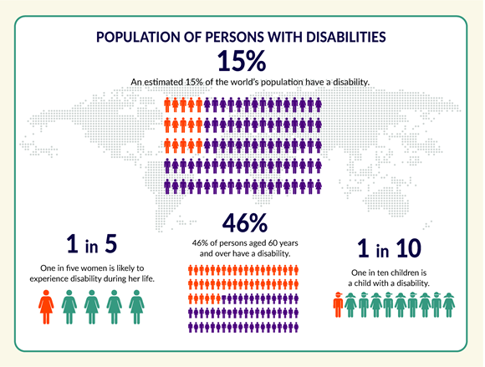
မသန်စွမ်းခြင်းဆိုင်ရာ ဒေတာ
မသန်စွမ်း(များ)
ဘယ်လောက်ရှိသလဲ။
    ကမ္ဘာလုံးဆိုင်ရာ ကိန်းဂဏန်းများ (WB/WHO ၂၀၁၁)
    လူဦးရေ ၁ ဘီလီယံ
    ၅ ယောက်မှာ ၁ ယောက်က မသန်စွမ်းအမျိုးသမီးတွေဖြစ်ပါတယ်
    ၁၀ ယောက်မှာ ၁ ယောက် (အသက် ၀ - ၁၄) ဟာ မသန်စွမ်းကလေးတွေ ဖြစ်ပါတယ်
၅ ယောက်မှာ ၄ ယောက်ဟာ အဆင်းရဲဆုံးနိုင်ငံတွေမှာ နေထိုင်ကြတယ်
၃ ယောက်မှာ ၂ ယောက်ဟာ အဆင်းရဲဆုံး လူဦးရေအုပ်စုမှာ ပါဝင်ပါတယ်
Notes:
သင်တန်းပို့ချသူ မှတ်စုများ
(သင်တန်းပို့ချသူအတွက် မှတ်ချက် - သင့်သင်တန်းသားများနှင့် သက်ဆိုင်မှုရှိစေရန် သင့်ဒေသ သို့မဟုတ် နိုင်ငံမှ အထောက်အထားများကို ထည့်သွင်းပါ (အကောင်းဆုံးကတော့ ဒီအပေါ်မှာ ဆလိုက်တစ်ခု ထည့်ပါ - သင်တန်းပို့ချသူလမ်းညွှန်ကို ကြည့်ပါ)
(အောက်တွင် ထင်ဟပ်နေသော အလေးပေးဒေတာများသည် ထုတ်ဝေသည့်ရင်းမြစ်နှင့် ရက်စွဲပေါ် မူတည်၍ ကွဲပြားပါသည် - ပါဝင်သူများအား ၎င်းတို့၏ဒေသစသည်တို့နှင့် သက်ဆိုင်သည့် အပ်ဒိတ်လုပ်ထားသော ဒေတာများကို ရည်ညွှန်းရန် ကျွန်ုပ်တို့ အားပေးပါသည်။) လင့်ခ်များအတွက် ဤမော်ဂျူး၏အဆုံးရှိ နောက်ထပ်အရင်းအမြစ်များ ဆလိုက်ကိုကြည့်ပါ)
မသန်စွမ်းများသည် ကမ္ဘာ့လူဦးရေ၏ ၁၅% ခန့်ရှိသည်ဟု ခန့်မှန်းရသည်
ကမ္ဘာလုံးဆိုင်ရာ ကိန်းဂဏန်းများ (WB/WHO ၂၀၁၁)
လူဦးရေ ၁ ဘီလီယံ သို့မဟုတ် ၇ ယောက်တွင် ၁ ယောက်
၅ ယောက်မှာ ၁ ယောက်က မသန်စွမ်းအမျိုးသမီးတွေဖြစ်ပါတယ်
၁၀ ယောက်မှာ ၁ ယောက် (အသက် ၀ - ၁၄) ဟာ မသန်စွမ်းကလေးတွေ ဖြစ်ပါတယ်
၅ ယောက်မှာ ၄ ယောက်ဟာ အဆင်းရဲဆုံးနိုင်ငံတွေမှာ နေထိုင်ကြပြီး ၃ ယောက်မှာ ၂ ယောက်ဟာ အဆင်းရဲဆုံး လူဦးရေအုပ်စုမှာ ပါဝင်ကြပါတယ်။
မည်သည့် လူ့အဖွဲ့အစည်းမဆို၏ ပျမ်းမျှ ၁၅% (WHO/ WB ၂၀၁၁)
၂.၂ - ၃.၈% တွင် အလယ်အလတ်မှ ပြင်းထန်သော ချို့ယွင်းမှုများ ရှိသည်။
ကလေး ၅.၁ ရာခိုင်နှုန်း (၀ မှ ၁၄ နှစ်) သည် မသန်စွမ်းကလေးများဖြစ်သည်။
၀.၇% တွင် လုပ်ဆောင်နိုင်စွမ်း၌ ပြင်းထန်သော ချို့ယွင်းမှုများ ရှိသည်။
မသန်စွမ်းအမျိုးသမီး ၁၉%

Slide 11

လူသားချင်းစာနာထောက်ထားမှုဆိုင်ရာ အခြေအနေများတွင် ဒေတာများ
ဘာကြောင့်လဲ။
လူသားချင်းစာနာထောက်ထားမှု အကျပ်အတည်းကာလ၏ မမျှတတဲ့ သက်ရောက်မှုကို ကြုံတွေ့ခံစားရသည်
လွယ်ကူစွာ အသုံးမပြုနိုင်သော လူသားချင်းစာနာထောက်ထားမှုဆိုင်ရာ ဝန်ဆောင်မှုများ
ဝန်ဆောင်မှုများ၊ လူမှုရေးဖွဲ့စည်းပုံများနှင့် အထောက်အပံ့စနစ်များ ပျက်ပြားခြင်း
အကြမ်းဖက်မှုနှင့် အနိုင်ကျင့်မှုများကြောင့် မမျှတစွာ ထိခိုက်ခံရခြင်း
ရုပ်ပိုင်းဆိုင်ရာနှင့် စိတ်ပိုင်းဆိုင်ရာ ဒဏ်ရာများကြောင့် အမြဲတမ်းနှင့် ရေရှည် ချို့ယွင်းမှုများ တိုးလာခြင်း
ပတ်ဝန်းကျင်ပြောင်းလဲမှုက အတားအဆီးအသစ်တွေကို ဖန်တီးပေးသည်
ကမ္ဘာတစ်ဝန်းရှိ မသန်စွမ်း ၄၆ သန်းခန့်သည် အကျပ်အတည်းများကြောင့် ထိခိုက်ခံစားနေရသည်
နောက်ထပ်အထောက်အထားများအရ ပိုမိုမြင့်မားသော ပျံ့နှံ့မှုနှုန်းများကို ပြသနေသည် - ဥပမာ ၂၀၂၀ ဆီးရီးယား-
နေရပ်စွန့်ခွာရသူ ၃၆% သည် မသန်စွမ်းများဖြစ်ပြီး အကာအကွယ်၊ အစားအစာ၊ WASH (ရေ၊ သန့်ရှင်းရေး၊ တစ်ကိုယ်ရေသန့်ရှင်းမှု)၊ ခိုလှုံရာရရှိရန် အတားအဆီးအမျိုးမျိုးနှင့် ရင်ဆိုင်နေရသည်။
Notes:
သင်တန်းပို့ချသူ မှတ်စုများ-
ယခင် ဆလိုက်အတွက် ဆက်စပ်အကြောင်းအရာကို မေးမြန်းပါ။ ဥပမာ၊ ၎င်းတို့၏ သီးခြားကဏ္ဍ၊ အဖွဲ့အစည်းရှိ နှင့်/သို့မဟုတ် လက်ရှိလူသားချင်းစာနာထောက်ထားမှုဆိုင်ရာ လိုအပ်ချက်များ ခြုံငုံသုံးသပ်ချက်မှ မသန်စွမ်းများ၏ အခြေအနေအကြောင်း ၎င်းတို့ဘာသိသလဲဟု မေးမြန်းပါ။
၂၀၂၀ ခုနှစ်တွင် ကမ္ဘာတစ်ဝန်းရှိ လူသားချင်းစာနာထောက်ထားမှုဆိုင်ရာ ဘေးကျပ်နံကျပ်ကာလကြောင့် ထိခိုက်ခံရသူ ၄၆ သန်း သည် မသန်စွမ်းများဖြစ်သည်။
ဘေးကျပ်နံကျပ်ကာလဒဏ်ခံရသော အသိုင်းအဝိုင်းများတွင် အဖယ်ကျဉ်ခံရဆုံးသူများအဖြစ် ဆက်လက်ပါဝင်နေခြင်း
ပိုမိုမြင့်မားသော ပျံ့နှံ့မှုနှုန်းကို ပြသသည့် နောက်ထပ်အထောက်အထားများ-
- နေရပ်စွန့်ခွာရသူ ၃၆% သည် မသန်စွမ်းများဖြစ်ပြီး အကာအကွယ်၊ အစားအစာ၊ WASH (ရေ၊ သန့်ရှင်းရေး၊ တစ်ကိုယ်ရေသန့်ရှင်းမှု)၊ ခိုလှုံရာရရှိရန် အခက်အခဲအမျိုးမျိုးနှင့် ရင်ဆိုင်နေရသည်။
မသန်စွမ်းများသည် ပဋိပက္ခနှင့် အရေးပေါ်အခြေအနေများကြောင့် မမျှတစွာ ထိခိုက်ခံစားရလေ့ရှိသည်၊ အဓိကအားဖြင့် လူသားချင်းစာနာထောက်ထားမှုဆိုင်ရာ တုံ့ပြန်ဆောင်ရွက်မှုများကို ရယူရာတွင် ခွဲခြားဆက်ဆံခံရပြီး အတားအဆီးများ စသောအန္တရာယ်များစွာနှင့် ကြုံတွေ့နေရသည်။
သူတို့ဟာ လူသားချင်းစာနာထောက်ထားမှု ဘေးကျပ်နံကျပ်ကာလရဲ့ မမျှတတဲ့ သက်ရောက်မှုကို ကြုံတွေ့ခံစားရတယ်။ ဥပမာ ဘေးအန္တရာယ်များတွင် သေဆုံးမှုနှုန်း ၄ ဆ မြင့်မားခြင်း (၂၀၁၁ ခုနှစ် အရှေ့ဂျပန်ငလျင်)၊
ရေ၊ အမိုးအကာ၊ အစားအစာ စသည်တို့ကဲ့သို့သော အခြေခံအကူအညီများ မရရှိနိုင်ခြင်း
- စနစ်တကျ အရည်အသွေးမြင့်သော ဒေတာ စုဆောင်းမှု အကန့်အသတ်ရှိခြင်း/ ကိုယ်စားပြု ဒေတာ မလုံလောက်ခြင်း

Slide 12
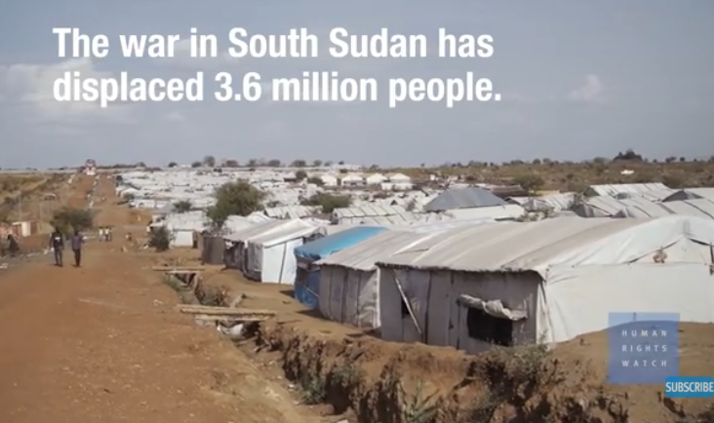
မသန်စွမ်းမှု အကျုံးဝင်ပါဝင်သော လူသားချင်းစာနာထောက်ထားမှုဆိုင်ရာ လုပ်ဆောင်မှုသည် အဘယ်ကြောင့် မရှိမဖြစ်လိုအပ်သနည်း။
Notes:
သင်တန်းပို့ချသူ မှတ်စု-
မူဝါဒနှင့် လက်တွေ့လုပ်ဆောင်မှုကြားတွင် ကွာဟချက်များရှိနေပြီး မသန်စွမ်းများ၏ အခွင့်အရေးများနှင့် လိုအပ်ချက်များကို စံအလေ့အကျင့်တွင် အများအားဖြင့် ဖယ်ထုတ်ထားဆဲဖြစ်သည်။ ထို့ကြောင့် အတားအဆီးများနှင့် အပြန်အလှန်ဆက်စပ်မှုများသည် မသန်စွမ်းများကို ပိုမိုမြင့်မားသောအန္တရာယ်နှင့် ဖယ်ကျဉ်မှုတွင် ဆက်လက်ရှိနေစေပါသည်။
ဗီဒီယိုကိုပြပါ (ပုံထဲတွင်ပါရှိသောလင့်ခ်ကို နှိပ်ပါ သို့မဟုတ် ဤနေရာကိုနှိပ်ပါ https://www.youtube.com/watch?v=WDRiNz3TYDE)
လွယ်ကူစွာ အသုံးပြုနိုင်ခြင်း မှတ်ချက် - အင်္ဂလိပ်စာတန်းထိုးနှင့် ဇာတ်ကြောင်းပြောစနစ် ပါဝင်သော်လည်း လက်ဟန်ပြဘာသာစကား မပါဝင်ပါ (ကြာချိန် ၃ မိနစ် ၄၁ စက္ကန့်)
ဗီဒီယိုဖွင့်ပြီးသည်နှင့် အဖွဲ့အား မေးခွန်းအပေါ် ဆင်ခြင်သုံးသပ်မှုများ မေးမြန်းပါ၊ ဥပမာ၊ မသန်စွမ်းမှု ပါဝင်သော လူသားချင်းစာနာထောက်ထားမှုဆိုင်ရာ လုပ်ဆောင်မှုသည် အဘယ်ကြောင့် မရှိမဖြစ်လိုအပ်သလဲ၊ ချက်ချင်းလုပ်ရသလဲ၊ ဗီဒီယိုတွင် မည်သည့် အတားအဆီးများနှင့်/သို့မဟုတ် အန္တရာယ်များကို ပြသထားသည်ကို ၎င်းတို့တွေ့ရှိခဲ့သနည်း...
ဒီဗီဒီယိုက မသန်စွမ်းခြင်းဆိုင်ရာ ဥပဒေနဲ့ လူ့အခွင့်အရေးဆိုင်ရာ ကတိကဝတ်တွေကို အကောင်အထည်ဖော်ရာမှာ အလုံးစုံပါဝင်တဲ့ တွေးခေါ်လုပ်ဆောင်မှု ပျက်ကွက်ခြင်းက မသန်စွမ်းတွေကို ဘယ်လိုဆိုးကျိုးသက်ရောက်စေတယ်ဆိုတာကို ဗီဒီယိုမှာ ပြသထားပါတယ်။
ရွှေ့ပြောင်းခံရသည့်နေရာများ - စီမံကိန်းရေးဆွဲခြင်း၊ တည်ဆောက်ခြင်း သို့မဟုတ် ထိရောက်မှုကို စောင့်ကြည့်ခြင်းတွင် မသန်စွမ်းခြင်းဆိုင်ရာ လိုအပ်ချက်များကို ထည့်သွင်းစဉ်းစားခြင်းမရှိပါ။
အစားအစာဖြန့်ဖြူးရေးစင်တာများနှင့် ရေစုဆောင်းရေးနေရာများသည် ဝေးလံပြီး လက်လှမ်းမမီသောကြောင့် အာဟာရချို့တဲ့ခြင်းနှင့် မသန်စွမ်းများသည် အခြားသူများထံမှ အကူအညီရယူရန် ဖိအားပေးခံရခြင်းကြောင့် ခုခံကာကွယ်နိုင်မှုအားနည်းမှု တိုးလာခြင်း
သန့်ရှင်းရေးနှင့် ဘေးကင်းရေးကို ထိခိုက်စေပါသည်။ ရေချိုးခန်းနှင့် အိမ်သာများကဲ့သို့သော အဆောက်အအုံများကို အသုံးပြုရန်အတွက် ကြမ်းပြင်ပေါ်တွင် တရွတ်ဆွဲသွားရသည့် လွယ်ကူစွာအသုံးမပြုနိုင်သော အဆောက်အအုံများ ရှိပါသည်။
ဘေးအန္တရာယ်၊ ပဋိပက္ခ သို့မဟုတ် လူသားချင်းစာနာထောက်ထားမှုဆိုင်ရာ ဘေးကျပ်နံကျပ်ကာလများကို ရင်ဆိုင်နေရသော ခုခံကာကွယ်နိုင်မှုနည်းပြီး ထိခိုက်လွယ်သူများကြားတွင် ဂုဏ်သိက္ခာ ထိခိုက်လာခြင်း
ဤသည်မှာ အကျုံးဝင်ပါဝင်သော လူသားချင်းစာနာထောက်ထားမှုဆိုင်ရာ ဥပဒေများနှင့် စနစ်များသည် အဘယ်ကြောင့် အလွန်အရေးကြီးကြောင်း နောက်ခံအချက်အလက်ကို ဖော်ပြနေပါသည်။

Slide 13
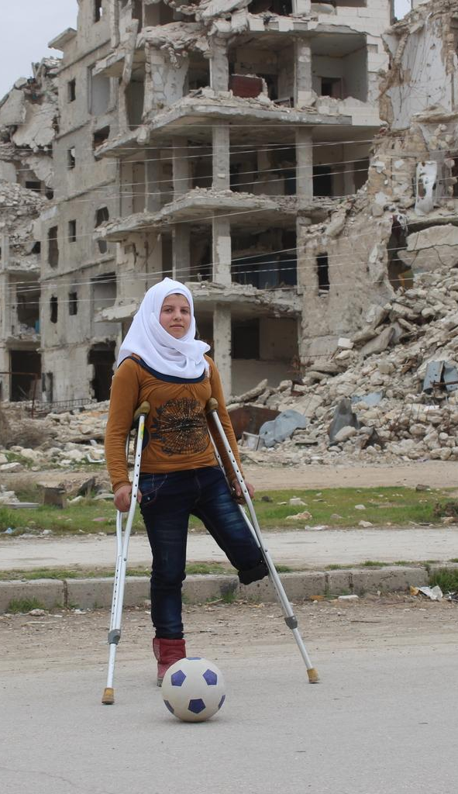
ဥပဒေနှင့် မူဝါဒဆိုင်ရာ မူဘောင်
အခွင့်အရေးကို အခြေခံသည့် အသွင်ကူးပြောင်းမှု - မသန်စွမ်းသူများ၏ အခွင့်အရေးဆိုင်ရာ ကွန်ဗင်းရှင်း (CRPD)
မသန်စွမ်းများ၏ အခွင့်အရေးများကို အောက်ပါအခွင့် အရေးများက ကာကွယ်ပေးထားသည်-
  နိုင်ငံတကာ လူသားချင်းစာနာထောက်ထားမှုဆိုင်ရာ ဥပဒေ (IHL)၊
  နိုင်ငံတကာ လူ့အခွင့်အရေးဥပဒေ (IHRL)၊
  နိုင်ငံတကာ ဒုက္ခသည်များဥပဒေ (IRL)
Notes:
သင်တန်းပို့ချသူ မှတ်စုများ
သမိုင်းကြောင်းအရ နိုင်ငံတကာ လူသားချင်းစာနာထောက်ထားမှု ဥပဒေနှင့် လူ့အခွင့်အရေးဆိုင်ရာ မူဘောင်များသည် မသန်စွမ်းများကို ခုခံကာကွယ်နိုင်မှုအားနည်းသူများအဖြစ် ရည်ညွှန်းခဲ့ပြီး 'ဒဏ်ရာရသူများနှင့် ဖျားနာသူများ' အုပ်စုအတွင်း နောက်ခံအခြေအနေအရ သတ်မှတ်ခဲ့သည်။
ဤသည်မှာ ပါဝင်ဆောင်ရွက်မှုမရှိခြင်း၊ အများစုနှင့်ပေါင်းစပ်သည့် ဝန်ဆောင်မှုများနှင့် အဆောက်အအုံများမှ ဖယ်ထုတ်ခံရခြင်းတို့ကြောင့် ဆက်လက်ခွဲခြားဆက်ဆံမှုများကို ဖြစ်ပေါ်စေပြီး လက်ရှိလူ့အခွင့်အရေးဆိုင်ရာ သဘောတူညီချက်များဖြင့် ကာကွယ်မှုသည် လုံလောက်မှုမရှိကြောင်း ပြသခဲ့သည် (T. Degener, G. Quinn ၂၀၀၂)။
မသန်စွမ်းမှု အကျုံးဝင်ပါဝင်မှုအတွက် အခွင့်အရေးကိုအခြေခံသော ချဉ်းကပ်မှုဆီသို့ အတွေးအခေါ်ပြောင်းလဲမှုတစ်ခု စတင်ခဲ့သည်- အရေးပေါ်လိုအပ်သော လူသားချင်းစာနာထောက်ထားမှုဆိုင်ရာ အခြေအနေတွင် မသန်စွမ်းများအတွက် လွယ်ကူစွာအသုံးပြုနိုင်ပြီး ဦးစားပေးကာကွယ်မှု၊ ပါဝင်ဆောင်ရွက်မှုနှင့် အကူအညီရယူခွင့်တို့ ပါဝင်သည်။
မသန်စွမ်းများ၏ အခွင့်အရေးများကို အောက်ပါတို့က ကာကွယ်ထားသည်-
နိုင်ငံတကာ လူသားချင်းစာနာထောက်ထားမှုဆိုင်ရာ ဥပဒေ (IHL)၊
နိုင်ငံတကာ လူ့အခွင့်အရေးဥပဒေ (IHRL)၊
နိုင်ငံတကာ ဒုက္ခသည်များဥပဒေ
ဘေးကျပ်နံကျပ်ကာလ ဒဏ်ခံရသူအားလုံး၏ အခွင့်အရေးများကို (ခွဲခြားဆက်ဆံမှုမရှိဘဲ) အတည်ပြုခြင်းတွင် ကယ်ဆယ်ရေးလုပ်ငန်းများ ရရှိနိုင်ပြီး လွယ်ကူစွာ အသုံးပြုနိုင်ကြောင်း နှင့် ရန်လိုမှုများအတွင်း မသန်စွမ်းများအပေါ် ထိခိုက်မှုကို ကာကွယ်ခြင်း/လျှော့ချခြင်းတို့ သေချာစေသည့်အခါ လူသားချင်းစာနာထောက်ထားမှုဆိုင်ရာ လုပ်ဆောင်ပေးသူများအနေနှင့် မသန်စွမ်းများကို ဦးစားပေးခွင့်ပြုပေးရန် ပါဝင်သည်။

Slide 14

မိတ်ဆက်ခြင်း-
မသန်စွမ်းသူများ၏ အခွင့်အရေးများဆိုင်ရာ ကွန်ဗင်းရှင်း (CRPD)
CRPD -
အဖွဲ့ဝင်နိုင်ငံများ၏ ဥပဒေများ၊ မူဝါဒများနှင့် လုပ်ထုံးလုပ်နည်းများ
အခွင့်အရေးအခြေပြုချဉ်းကပ်မှု ပုံစံဖြင့်
CRPD ၏ အပိုဒ် ၁၁ - …
အန္တရာယ်ရှိသော အခြေအနေများတွင် မသန်စွမ်းများ၏ အကာအကွယ်ရရှိရေးနှင့် ဘေးကင်းရေး
Notes:
သင်တန်းပို့ချသူ မှတ်စု-
အောက်ပါတို့ကို အတည်ပြုထားသည့်အတိုင်း အကျုံးဝင်ပါဝင်မှု၏ မူများကို ထင်ဟပ်စေသည့်အနေဖြင့် UN CRPD (၂၀၀၆) ကို မိတ်ဆက်ပေးပါ။
အဖွဲ့ဝင်နိုင်ငံများသည် မသန်စွမ်းများ၏ အခွင့်အရေးများကို ၎င်းတို့၏ ဥပဒေများ၊ မူဝါဒများနှင့် အလေ့အကျင့်များတွင် ကာကွယ်စောင့်ရှောက်ပြီး မြှင့်တင်ပေးရမည်၊ ထို့အပြင် နိုင်ငံတကာပူးပေါင်းဆောင်ရွက်မှုတွင် ပါဝင်ဆောင်ရွက်သည့်အခါတွင်လည်း စာချုပ်၏စံနှုန်းများကို လိုက်နာရမည်။
– ၎င်းသည် အရေးကြီးရခြင်းအကြောင်းမှာ-
၎င်းသည် မသန်စွမ်းများအတွက် အခြေခံပြောင်းလဲမှုတစ်ခုကို မိတ်ဆက်ပေးခဲ့သည်
၎င်းသည် ပရဟိတ/ဆေးပညာချဉ်းကပ်မှုနှင့် မတူသော လူ့အခွင့်အရေးအခြေခံသည့် မသန်စွမ်းခြင်းဆိုင်ရာ နားလည်မှုကို မိတ်ဆက်ပေးခဲ့သည်
၎င်းသည် လက်မှတ်ရေးထိုးထားသော နိုင်ငံများ (အဖွဲ့ဝင်နိုင်ငံများ) အပေါ် စည်းနှောင်မှုရှိသော အပြည်ပြည်ဆိုင်ရာ လူ့အခွင့်အရေးစာချုပ်တစ်ခုကို တင်ပြခဲ့သည်
အဖွဲ့ဝင်နိုင်ငံများသည် မသန်စွမ်းများ၏ အခွင့်အရေးများကို ၎င်းတို့၏ ဥပဒေများ၊ မူဝါဒများနှင့် အလေ့အကျင့်များတွင် ကာကွယ်စောင့်ရှောက်ပြီး မြှင့်တင်ရမည်ဟု အတည်ပြုခဲ့သည်။
နိုင်ငံတကာပူးပေါင်းဆောင်ရွက်မှုနှင့် ဘေးကျပ်နံကျပ်ကာလ/လူသားချင်းစာနာထောက်ထားမှုဆိုင်ရာလုပ်ဆောင်မှုများတွင် ပါဝင်ဆောင်ရွက်သည့်အခါတွင်လည်း လိုက်နာဆောင်ရွက်ခြင်း
အပိုဒ် ၁၁ သည် ဤအရာကို အလုံးစုံပါဝင်သော လူသားချင်းစာနာထောက်ထားမှု တုံ့ပြန်မှုနှင့် လူသားချင်းစာနာထောက်ထားမှု ဥပဒေနှင့် တိုက်ရိုက်ချိတ်ဆက်ထားသည်။
(မှတ်ချက် - သင်တန်းပို့ချသူက အပိုဒ် ၁၁ ကို ဖတ်ရှုရန်)
သင်တန်းသားများကို CRPD ကို ဖတ်ဖူးသလား သို့မဟုတ် သိကျွမ်းသလားဟု မေးမြန်းပါ - မဖတ်ဖူးပါက ဖတ်ရန် အကြံပြုပါ။
အောက်ပါအချက်များကြောင့် အကျုံးဝင်ပါဝင်သော လူသားချင်းစာနာထောက်ထားမှုဆိုင်ရာ လုပ်ဆောင်မှုကို ဥပဒေနှင့် လူမှုရေးဆိုင်ရာ ကတိကဝတ်များဖြင့် ကျောထောက်နောက်ခံပြုထားကြောင်း ထပ်လောင်းပြောကြားပါ-
၎င်းသည် လူ့အခွင့်အရေး တစ်ခုဖြစ်သည် – UNCRPD – ဆောင်းပါး။ ၁၁
မသန်စွမ်းများသည် အရေးပေါ် လိုအပ်သော လူသားချင်းစာနာထောက်ထားမှုဆိုင်ရာအခြေအနေအတွင်း ခုခံကာကွယ်နိုင်မှုအားနည်းခြင်း အန္တရာယ် ပိုမိုမြင့်မားနိုင်သည်
လူအများအပြားသည် လူသားချင်းစာနာထောက်ထားမှုဆိုင်ရာ ဘေးကျပ်နံကျပ်ကာလတစ်ခုရဲ့ အကျိုးဆက်အနေနဲ့ မသန်စွမ်းမှုတစ်ခု ရရှိလာကြပြီး ၎င်းသည် အထူးသဖြင့် သက်ဆိုင်မှုရှိပါသည်။
ကိုယ်ကျင့်တရားဆိုင်ရာ တာဝန်ဝတ္တရား -> မည်သူ့ကိုမျှ ချန်မထားခဲ့ပါနှင့်

Slide 15




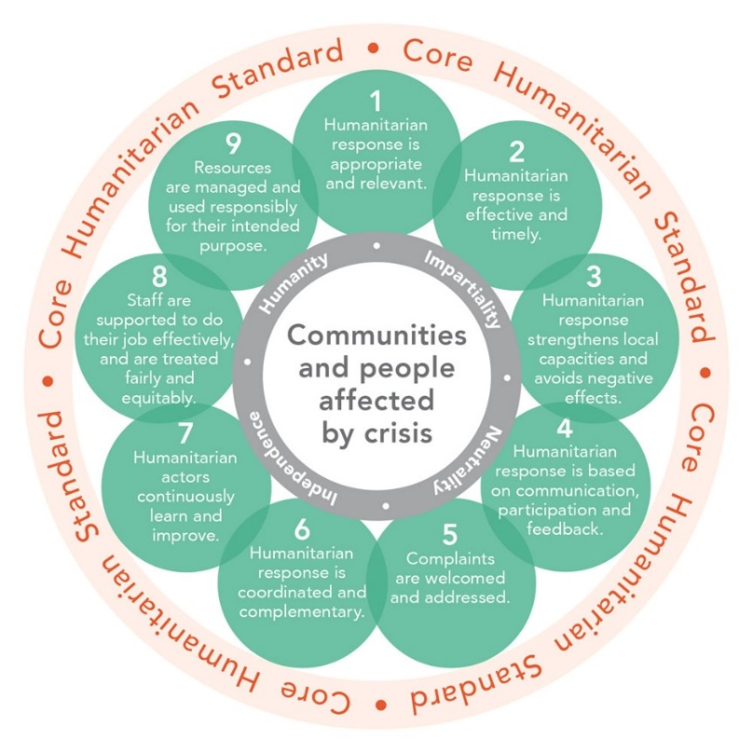
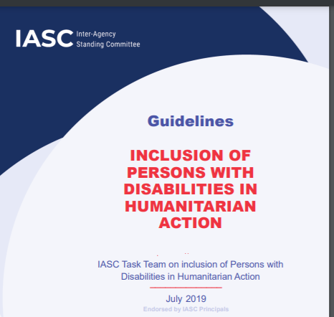

ပံ့ပိုးကူညီမှုဆိုင်ရာ ကတိကဝတ်များ
Notes:
သင်တန်းပို့ချသူ မှတ်စုများ-
အောက်ပါအတိုင်း ရှင်းလင်းပြပါ-
ကမ္ဘာ့လူသားချင်းစာနာထောက်ထားမှု ထိပ်သီးအစည်းအဝေး (၂၀၁၆) နှင့် လူသားမျိုးနွယ်ဆိုင်ရာ ကတိကဝတ်များ အစီအစဉ် မသန်စွမ်းများကို ထည့်သွင်းရန် ရည်ရွယ်သည့် လူသားချင်းစာနာထောက်ထားမှုဆိုင်ရာ မူဝါဒများ၊ လုပ်ထုံးလုပ်နည်းများနှင့် အစီအစဉ်များကို အားကောင်းစေပြီး စနစ်တကျဖြစ်စေရမည်ဟု အဖွဲ့ဝင်နိုင်ငံများ၊ ကုလသမဂ္ဂအဖွဲ့အစည်းများ၊ အစိုးရမဟုတ်သော အဖွဲ့အစည်းများ (NGOs) နှင့် အခြားသူများက အသိအမှတ်ပြုခဲ့ကြသည်။ (ဆက်လက်ဖတ်ရှုရန်လင့်ခ်- https://www.agendaforhumanity.org/) – ဖြစ်ပေါ်စေခဲ့သည့် လက်တွေ့လုပ်ဆောင်နိုင်သော ကတိကဝတ် ၅ ခု- ခွဲခြားဆက်ဆံမှုမရှိခြင်း၊ ပါဝင်ဆောင်ရွက်ခြင်း၊ ပါဝင်မှုမူဝါဒများ၊ ပါဝင်မှုတုံ့ပြန်မှုများနှင့် ဝန်ဆောင်မှုများ၊ ပူးပေါင်းဆောင်ရွက်မှုနှင့် ညှိနှိုင်းဆောင်ရွက်မှု
သင်တန်းပို့ချသူ မှတ်စု-
အခြားပံ့ပိုးကူညီမှု ကတိကဝတ်များအကြောင်း ၎င်းတို့သိထားသည်များကို အကျဉ်းချုပ်မျှဝေရန် သင်တန်းသားများအား တောင်းဆိုပါ (ထို့နောက် သင်က အကျဉ်းချုပ်နိုင်သည်)။
အလုံးစုံပါဝင်သော လူသားချင်းစာနာထောက်ထားမှုဆိုင်ရာ လုပ်ဆောင်ချက်-
Disaster Risk Reduction (ဘေးအန္တရာယ်လျှော့ချရေး) အတွက် ဆန်ဒိုင်း မူဘောင် - “လူ့အဖွဲ့အစည်းတစ်ခုလုံး” ချဉ်းကပ်မှု၊ အကျုံးဝင်ပါဝင်မှု၊ လွယ်ကူစွာ အသုံးပြုနိုင်သော Universal Design (လူတိုင်းအသုံးပြုနိုင်သော ဒီဇိုင်း) စံနှုန်းများ အသုံးချမှုကို မြှင့်တင်ခြင်း၊ မသန်စွမ်းများနှင့် ၎င်းတို့၏ အဖွဲ့အစည်းများကို အသိအမှတ်ပြုခြင်းသည် DRR စီမံကိန်းရေးဆွဲရာတွင် အရေးကြီးသော အခန်းကဏ္ဍမှ ပါဝင်ပါသည်။
ကုလသမဂ္ဂ မသန်စွမ်းမှုပါဝင်ခြင်း မဟာဗျူဟာ (၂၀၁၉) – မသန်စွမ်းများကို ပိုမိုအကျုံးဝင်ပါဝင်လာစေရန် စနစ်တစ်ခုလုံးဆိုင်ရာ မူဝါဒများ
ဒုက္ခသည်များဆိုင်ရာ ကမ္ဘာလုံးဆိုင်ရာ သဘောတူညီချက်နှင့် ဘေးကင်းလုံခြုံပြီး စနစ်တကျ ပုံမှန် နေရပ်စွန့်ခွာခြင်းဆိုင်ရာ ကမ္ဘာလုံးဆိုင်ရာ သဘောတူညီချက်တွင် ဒုက္ခသည်များနှင့် ရွှေ့ပြောင်းနေထိုင်သူများ၏ ရွှေ့ပြောင်းမှုများကို တုံ့ပြန်ရာတွင် ၎င်းတို့အကျုံးဝင်ပါဝင်မှုကို ထောက်ခံအားပေးသည့် မသန်စွမ်းများအပေါ် သီးခြားပြဋ္ဌာန်းချက်များ ပါဝင်သည်။
ရေရှည်တည်တံ့သော ရည်မှန်းချက်များ - ၂၀၃၀ အစီအစဉ်သည် မည်သည့်ခွဲခြားဆက်ဆံမှုမျိုးမှမရှိဘဲ လူ့အခွင့်အရေးများကို လေးစားရန်၊ ကာကွယ်ရန်နှင့် မြှင့်တင်ရန် နိုင်ငံအားလုံးတွင် တာဝန်ရှိကြောင်း အလေးပေးဖော်ပြထားသည် - ရည်မှန်းချက် ၉၆ သည် မသန်စွမ်းများကို လူသားချင်းစာနာထောက်ထားမှုဆိုင်ရာ လုပ်ဆောင်မှုတွင် အကျုံးဝင်ပါဝင်စေမှုနှင့် အထူးသက်ဆိုင်ပါသည်။
Sphere/Core Humanitarian Standard (အဓိက လူသားချင်းစာနာထောက်ထားမှု စံနှုန်း) - ကျင့်ဝတ်ဆိုင်ရာ အပြုအမူကို ထောက်ခံခြင်း သို့မဟုတ် အဓိက လူသားချင်းစာနာထောက်ထားမှု စံနှုန်းဆိုင်ရာ ကတိကဝတ် ၉ ချက်ကို ထောက်ခံခြင်း နှင့် အကောင်အထည်ဖော်ခြင်းဖြင့် လူ့အခွင့်အရေးကို ကာကွယ်ခြင်း၊ ဘေးဒုက္ခခံရသည့်လူဦးရေ၏ မွေးရာပါ ဂုဏ်သိက္ခာကို လေးစားကာ တာဝန်ခံမှုကို အားကောင်းစေသည်။
မသန်စွမ်းခြင်းဆိုင်ရာ IASC လမ်းညွှန်ချက်များ - မသန်စွမ်းများအား လူသားချင်းစာနာထောက်ထားမှုဆိုင်ရာ လုပ်ဆောင်မှုတွင် ပိုမိုကောင်းမွန်စွာ အကျုံးဝင်ပါဝင်နိုင်စေရန် လမ်းညွှန်မူများကို ပံ့ပိုးပေးပါသည်။
ကုလသမဂ္ဂ မသန်စွမ်းမှု ပါဝင်ခြင်း မဟာဗျူဟာ (၂၀၁၉) - မသန်စွမ်းများ ပိုမိုအကျုံးဝင်ပါဝင်လာစေရန် စနစ်တစ်ခုလုံးဆိုင်ရာ မူဝါဒများကို အလေးထားခဲ့သည်။ မသန်စွမ်းမှု ပါဝင်ခြင်းအပေါ် ၎င်းတို့၏စွမ်းဆောင်ရည်ကို တိုင်းတာခြင်းနှင့် ခြေရာခံခြင်းတွင် ပါဝင်သည့် ကုလသမဂ္ဂအဖွဲ့အစည်းများ၊ နိုင်ငံတစ်ခုအတွင်း လူသားချင်းစာနာမှုများအတွက် မဟာဗျူဟာမြောက်စီမံပေးသည့် အဖွဲ့များ
ဒုက္ခသည်များဆိုင်ရာ ကမ္ဘာလုံးဆိုင်ရာ သဘောတူညီချက်နှင့် ဘေးကင်းလုံခြုံပြီး စနစ်တကျ ပုံမှန် နေရပ်စွန့်ခွာခြင်းဆိုင်ရာ ကမ္ဘာလုံးဆိုင်ရာ သဘောတူညီချက်တွင် ဒုက္ခသည်များနှင့် ရွှေ့ပြောင်းနေထိုင်သူများ၏ ရွှေ့ပြောင်းမှုများကို တုံ့ပြန်ရာတွင် ၎င်းတို့အကျုံးဝင်ပါဝင်မှုကို ထောက်ခံအားပေးသည့် မသန်စွမ်းများအပေါ် သီးခြားပြဋ္ဌာန်းချက်များ ပါဝင်သည်။
ဘေးအန္တရာယ်လျှော့ချရေးအတွက် ဆန်ဒိုင်း မူဘောင် ရည်မှန်းချက်ခုနစ်ခုနှင့် ဦးစားပေးလုပ်ဆောင်မှု လေးခုပါဝင်သည့် ၁၅ နှစ်ကြာ သဘောတူညီချက်တစ်ခုဖြစ်သည်၊ ၎င်းက လူပုဂ္ဂိုလ်များ၊ စီးပွားရေးလုပ်ငန်းများ၊ လူမှုအသိုင်းအဝိုင်းနှင့် နိုင်ငံများရှိ လူတို့၏အသက်များ၊ အသက်မွေးဝမ်းကြောင်းဆိုင်ရာ နည်းလမ်းများ နှင့် ကျန်းမာရေး၊ စီးပွားရေး၊ ရုပ်ပိုင်းဆိုင်ရာ၊ လူမှုရေး၊ ယဉ်ကျေးမှု နှင့် သဘာဝပတ်ဝန်းကျင်ဆိုင်ရာ ပိုင်ဆိုင်မှုတို့တွင် သဘာဝဘေး အန္တရာယ်နှင့် ဆုံးရှုံးမှုများ သိသိသာသာလျှော့ချနိုင်စေရန် ရည်ရွယ်သည်။ ဆန်ဒိုင်းမူဘောင်သည် ၂၀၃၀ ခုနှစ် ရေရှည်တည်တံ့သော ဖွံ့ဖြိုးတိုးတက်မှု အစီအစဉ်၏ ပထမဆုံး အဓိက သဘောတူညီချက်ဖြစ်ပြီး ကမ္ဘာလုံးဆိုင်ရာနှင့် ဒေသဆိုင်ရာ ဘေးအန္တရာယ်လျှော့ချရေး ပလက်ဖောင်းများဟု လူသိများသော ကမ္ဘာလုံးဆိုင်ရာနှင့် ဒေသဆိုင်ရာ နှစ်ပတ်လည်ဖြစ်ရပ် ခုနစ်ခုမှတစ်ဆင့် စောင့်ကြည့်သည်။ (ဆက်လက်ဖတ်ရှုရန်လင့်ခ်- https://www.preventionweb.net/files/43291_sendaiframeworkfordrren.pdf )
အဓိက လူသားချင်းစာနာထောက်ထားမှု စံနှုန်း- လူသားချင်းစာနာထောက်ထားမှုဆိုင်ရာ စည်းမျဉ်းစည်းကမ်းများက လူသားချင်းစာနာထောက်ထားမှုဆိုင်ရာ လုပ်ဆောင်မှု၏ တာဝန်ရှိခြင်း၊ အရည်အသွေးနှင့် စွမ်းဆောင်ရည်ကို ထိန်းသိမ်းရန်နှင့် တိုးတက်ကောင်းမွန်အောင်ပြုလုပ်ရန် မရှိမဖြစ်လိုအပ်ကြောင်း အလေးပေးဖော်ပြသည်။ ၎င်းတို့သည် မသန်စွမ်းများ၏ လူသားချင်းစာနာထောက်ထားမှုဆိုင်ရာ အခြေအနေများတွင် အကျုံးဝင်ပါဝင်မှုကို သေချာစေရန် ကြိုးပမ်းမှုများအတွက် အလွန်အရေးကြီးပါသည်။
လူသားချင်းစာနာထောက်ထားမှုဆိုင်ရာ လုပ်ဆောင်ချက်များတွင် မသန်စွမ်းများ အကျုံးဝင်ပါဝင်ခြင်းဆိုင်ရာ IASC ၏ လမ်းညွှန်ချက်များသည် နိုင်ငံတကာအဆင့်တွင် လူသားချင်းစာနာထောက်ထားမှုဆိုင်ရာ အကူအညီပေးရေးဆိုင်ရာ အေဂျင်စီများအကြား ညှိနှိုင်းဆောင်ရွက်မှုအတွက် အဓိကယန္တရားဖြစ်သည်။
(သင်တန်းပို့ချသူက ကုလသမဂ္ဂ လုံခြုံရေးကောင်စီ၏ ဆုံးဖြတ်ချက်ကိုလည်း မှတ်သားရန် - နောက်ဆုံးဆလိုက်ရှိ ထပ်တိုးအရင်းအမြစ်များပေါ်ရှိ လင့်ခ်)

Slide 16
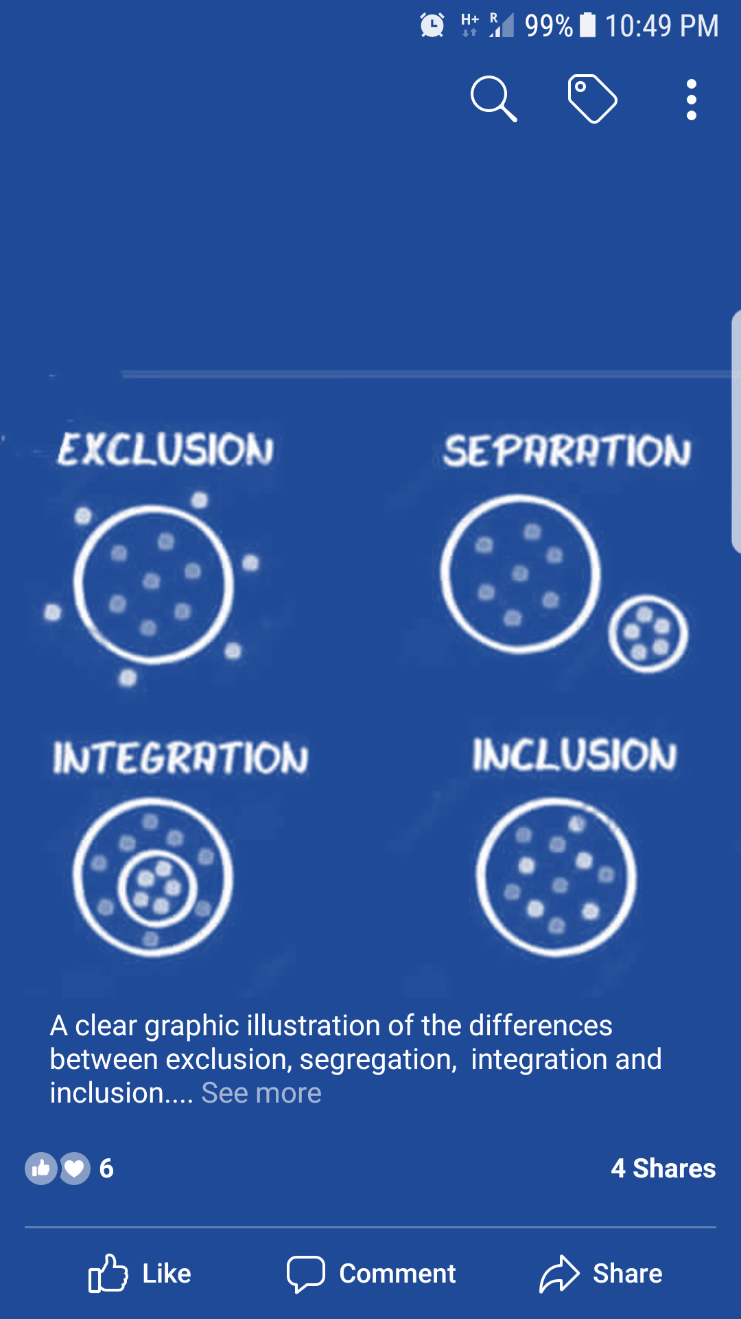
ကျွန်ုပ်တို့ရဲ့ အတွေးအခေါ်ထဲမှာ မသန်စွမ်းမှု ပါဝင်သော ချဉ်းကပ်မှုဆီသို့ ပြောင်းလဲခြင်း
Notes:
သင်တန်းပို့ချသူ မှတ်စု-
(အချိန်ရမှသာ ဤအရာကို အသုံးပြုရန် အကြံပြုထားပြီး မသန်စွမ်းများနှင့် အလုပ်လုပ်ရာတွင် အတွေ့အကြုံနည်းသော သင်တန်းသားများအတွက်သာ အသုံးပြုရန် အကြံပြုထားပါသည်။ ၎င်းသည် သင်တန်းသားတို့၏ ကိုယ်ပိုင်အတွေးအခေါ်များကို ပြောင်းလဲရန်နှင့် ကိုယ်ပိုင်နားလည်မှုကို ပြောင်းလဲရန် ပိုမိုအသားပေးဖန်တီးထားပါသည်)
ဂရပ်ဖစ်ကို အောက်ပါအတိုင်း ဆွေးနွေးပါ-
ဖယ်ကျဉ်ထားခြင်း - မသန်စွမ်းများ၏ လိုအပ်ချက်များကို လျစ်လျူရှုခြင်း၊ မေ့လျော့ခြင်း သို့မဟုတ် ထည့်သွင်းရန် အရေးသိပ်မကြီးပါဟု ယူဆသည့်အခါ
ခွဲခြားခြင်း - မသန်စွမ်းများ၏ လိုအပ်ချက်များကို အခြားသူများ၏ လိုအပ်ချက်များနှင့် သီးခြားစီ သဘောထားပြီး လိုအပ်ချက်ကို ပြသသည့်နေရာတွင် 'အထူး' အစီအစဉ်များကို ထည့်သွင်းသည့်အခါ။ မသန်စွမ်းများအတွက် 'ဘယ်ဟာအကောင်းဆုံးလဲ' (ဆေးဘက်ဆိုင်ရာ သို့မဟုတ် ပရဟိတပုံစံ) အပေါ် အခြေခံ၍ မည်သည့်အရာနှင့် မည်သည့်အချိန်တွင် ထိုကဲ့သို့သော လိုအပ်ချက်များကို ထည့်သွင်းစဉ်းစားရာတွင် မသန်စွမ်းများနှင့် တိုက်ရိုက်တိုင်ပင်ဆွေးနွေးခြင်းမရှိဘဲ လူများက ဆုံးဖြတ်လေ့ရှိသည်။
ပေါင်းစည်းခြင်း - မသန်စွမ်းများ၏ လိုအပ်ချက်များကို အချို့သော အစီအစဉ်များတွင် ထည့်သွင်းသော်လည်း အချို့တွင် မထည့်သွင်းသည့်အခါ၊ မသန်စွမ်းများနှင့် ပူးပေါင်းဆောင်ရွက်မှုကို ဖိတ်ကြားချက်ဖြင့် ပြုလုပ်သည့်အခါ
အကျုံးဝင်ပါဝင်မှု - မသန်စွမ်းများ၏ လိုအပ်ချက်များကို အများစုနှင့်ပေါင်းစပ်သည့်အစီအစဉ်များနှင့် အပြန်အလှန်ဆက်ဆံမှုများတွင် တစ်သမတ်တည်းဖြစ်သော တိုင်ပင်ဆွေးနွေးမှုဖြင့် ပုံမှန်ထည့်သွင်းထားနိုင်သည့်အခါ မသန်စွမ်းများသည် အစီအစဉ်တစ်ခုတွင် တန်းတူပါဝင်ခွင့်/ဝန်ဆောင်မှုအားလုံးကို ရယူခွင့်ရှိသည်။ သူတို့၏ ပါဝင်ဆောင်ရွက်မှုကို တားဆီးနေသော အတားအဆီးများကို ဖယ်ရှားလိုက်သည်။ သူတို့၏ လိုအပ်ချက်တွေကို နောက်ပိုင်းမှစဉ်းစားသည်ထက် တုံ့ပြန်မှုတစ်ခုအဖြစ် သတ်မှတ်သည်။

Slide 17
မသန်စွမ်းများကို အကျုံးဝင်ပါဝင်စေရန် မည်သူတာဝန်ရှိသနည်း။
လူသားချင်းစာနာထောက်ထားမှုဆိုင်ရာ ခေါင်းဆောင်မှု
အစိုးရများ
အစုအဖွဲ့နှင့် ကဏ္ဍဆိုင်ရာ ဦးဆောင်မှုများ
အစီအစဉ်ရေးဆွဲသူများ
အလှူရှင်များ
OPD များ
မသန်စွမ်း အဖွဲ့အစည်းများ/ ပြန်လည်ထူထောင်ရေး ဝန်ဆောင်မှုပေးသူများ
လူ့အဖွဲ့အစည်းများ
စီးပွားရေးလုပ်ငန်းများ
ပညာပေးသူများ
ဥပဒေရေးရာ
မူဘောင်လုပ်ငန်း
  နိုင်ငံတကာလူ့အခွင့်အရေးများ၊ နိုင်ငံတကာ လူသားချင်းစာနာထောက်ထားမှုဆိုင်ရာ ဥပဒေ၊ CRPD
  အမျိုးသားဖွဲ့စည်းပုံ အခြေခံဥပဒေများနှင့် ဥပဒေများ
စံနှုန်းများနှင့် မူဝါဒ
  အဓိက လူသားချင်းစာနာထောက်ထားမှုဆိုင်ရာ စံချိန်စံနှုန်းများ၊ SPHERE စံနှုန်းများ
  လူသားချင်းစာနာထောက်ထားမှုဆိုင်ရာ အကျုံးဝင်ပါဝင်မှု စံနှုန်းများ
  အဖွဲ့အစည်းဆိုင်ရာ သို့မဟုတ် အမျိုးသားရေးဆိုင်ရာ မူဝါဒများ
လမ်းညွှန်မှု
  IASC လမ်းညွှန်ချက်များ၊ UNICEF - သိထားရမည့် လမ်းညွှန်ချက်၊ အကျုံးဝင်ပါဝင်သော ဆက်သွယ်ရေးနှင့် လွယ်ကူစွာ အသုံးပြုနိုင်မှုဆိုင်ရာ လမ်းညွှန်ချက်များ
နည်းလမ်းများ
  စစ်ဆေးရမည့်စာရင်းများ၊ လေ့ကျင့်ရေးကိရိယာများ၊ လွယ်ကူစွာ အသုံးပြုနိုင်မှု စိစစ်အကဲဖြတ်ခြင်း၊ WGQ စသည်တို့။
Notes:
သင်တန်းပို့ချသူ မှတ်စု-
ပါဝင်ပတ်သက်သည့် သက်ဆိုင်သူများ ပါဝင်ကြောင်း ရှင်းလင်းဖော်ပြပြီး မော်ဂျူး ၂ ကို ပြန်လည်ကိုးကားပါ။
လူသားချင်းစာနာထောက်ထားမှုဆိုင်ရာ ခေါင်းဆောင်မှု -> ညှိနှိုင်းဆောင်ရွက်မှု၊ အရင်းအမြစ် စုဆောင်းမှု
အစိုးရများ -> ဘဏ္ဍာရေး၊ ဥပဒေဘောင်များ၊ စံချိန်စံညွှန်းများနှင့် မူဝါဒများကို ပြဋ္ဌာန်းသတ်မှတ်ပါ
အစုအဖွဲ့နှင့် ကဏ္ဍခေါင်းဆောင်များ –> ပေါင်းစပ်ညှိနှိုင်းမှုနှင့် စွမ်းရည်ဖွံ့ဖြိုးတိုးတက်ရေး ကြိုးပမ်းမှုများ
အစီအစဉ်ရေးဆွဲသူများ
အလှူရှင်များ - အရင်းအမြစ်များနှင့် ရန်ပုံငွေအတွက် ရှင်းလင်းပြီး အလုံးစုံပါဝင်သော လမ်းညွှန်ချက်များ ချမှတ်ခြင်း
မသန်စွမ်းများ၏ အဖွဲ့အစည်းများ (OPD) - မသန်စွမ်းများ ဦးဆောင်၊ ညွှန်ကြားပြီး အုပ်ချုပ်သော အစိုးရမဟုတ်သော အဖွဲ့အစည်းများဖြစ်သလား၊ ၎င်းတို့သည် ၎င်းတို့၏ အဖွဲ့ဝင်အများစုကို ရှင်းရှင်းလင်းလင်း ဖွဲ့စည်းသင့်သည် -> လူသားချင်းစာနာထောက်ထားမှုဆိုင်ရာ လုပ်ဆောင်ပေးသူများအဖြစ် သို့မဟုတ် စွမ်းရည် ဖွံ့ဖြိုးတိုးတက်စေရေး လုပ်ဆောင်ပေးနေသူများအဖြစ်သို့
အဖွဲ့အစည်းများ (OPD များနှင့် နီးကပ်စွာအလုပ်လုပ်သော သို့မဟုတ် မသန်စွမ်းခြင်းဆိုင်ရာ အတွေ့အကြုံရှိသူများ အပါအဝင်) -> ဖော်ထုတ်ခြင်းနှင့် တုံ့ပြန်မှု
ပုဂ္ဂလိကကဏ္ဍ -> တုံ့ပြန်မှုအကောင်အထည်ဖော်ခြင်း
အမျိုးသားဝန်ဆောင်မှုပေးသူများ -> တုံ့ပြန်မှုကို အကောင်အထည်ဖော်ခြင်း
ဤပါဝင်ပတ်သက်သည့် သက်ဆိုင်သူများအား လမ်းညွှန်ချက်များ ပေးထားသည်/သို့မဟုတ် ၎င်းတို့သည် ဥပဒေများ၊ မူဝါဒများနှင့် လမ်းညွှန်ချက်များအတိုင်း လိုက်နာဆောင်ရွက်ကြသည်-
မသန်စွမ်းများ၏ ဘေးကင်းရေးကာကွယ်မှုနှင့် အဓိပ္ပာယ်ရှိသော ပါဝင်ဆောင်ရွက်မှု အဘယ်ကြောင့် လိုအပ်သည်ကို နားလည်ပါ (ဥပဒေဘောင်)
ဤရည်မှန်းချက်ကို ပြီးမြောက်အောင်မြင်စေရန် လိုအပ်သည်များ (စံနှုန်းများနှင့် မူဝါဒများ)
ဘယ်လိုလုပ်ရမလဲ (လမ်းညွှန်ချက်များ)
ပြီးတော့ မြေပြင်မှာ အကောင်အထည်ဖော်ဆောင်ရွက်ဖို့ ဘာတွေလိုအပ်လဲ (နည်းလမ်းတွေ)

Slide 18
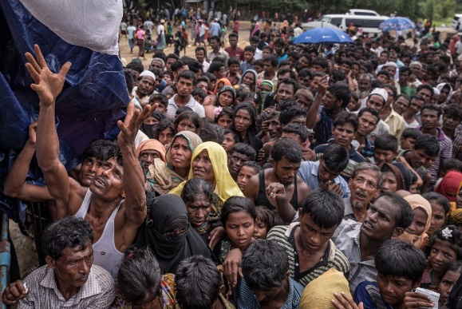
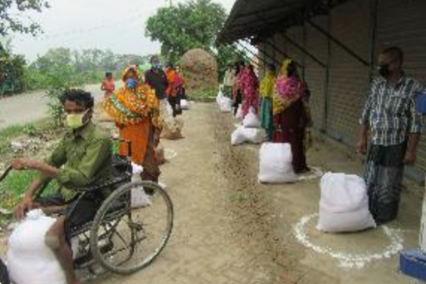
လက်တွေ့ဥပမာ-
အစားအသောက်ဖြန့်ဖြူးရေး
အကျုံးဝင်ပါဝင်မှုမရှိသော | အကျုံးဝင်ပါဝင်သော
စီမံကိန်းရေးဆွဲခြင်း
ဆက်သွယ်ရေး
သယ်ယူပို့ဆောင်ရေး
နေရာသို့ ဝင်ရောက်ခွင့်
နည်းပညာအကူအညီ
စောင့်ကြည့်လေ့လာခြင်းနှင့် တုံ့ပြန်ချက်
Notes:
သင်တန်းပို့ချသူ မှတ်စုများ -
ဖြန့်ဖြူးရေးနေရာများသည် ရှုပ်ထွေးပြီး မသန်စွမ်းများကို ဖယ်ကျဉ်ထားနိုင်သည်။ နေရာ၏တည်နေရာနှင့် စီစဉ်မှုသည် အရေးကြီးပါသည်၊ အထူးသဖြင့် မသန်စွမ်းများ သတ်မှတ်ဖော်ထုတ်ခြင်းကို အာရုံစိုက်သည့် ဖြန့်ဖြူးမှုလုပ်ငန်းစဉ်များလည်း အရေးကြီးပါသည်။
ဒါဆိုရင် မသန်စွမ်းများ မပါဝင်သော အစားအစာဖြန့်ဝေမှု အစီအစဉ်နဲ့ မသန်စွမ်းများ အကျုံးဝင်ပါဝင်သော အစားအစာ ဖြန့်ဝေမှု အစီအစဉ်က ဘယ်လိုပုံစံမျိုးလဲ။
(သင်တန်းပို့ချသူ မှတ်စု - ထုတ်ပြန်ချက်ကို ဖတ်ပြပြီး သင်တန်းသားအား ပါဝင်သော သို့မဟုတ် မပါဝင်သော လုပ်ရပ် ဟုတ်မဟုတ် ဖော်ပြရန် တောင်းဆိုပါ)
စီစဉ်ခြင်း -
- မသန်စွမ်းများနှင့်ပတ်သက်၍ ဘာလုပ်ရမည်ကို ရည်ညွှန်းသည့် 'ထပ်လောင်း' အပိုင်းတစ်ခု ထည့်သွင်းပါ (အဖြေ- ပါဝင်ခြင်းမရှိပါ)
ကိုယ်စားပြု ပါဝင်ပတ်သက်သည့် သက်ဆိုင်သူများနှင့် ပူးပေါင်းဆောင်ရွက်ပြီး အခြေအနေနှင့် သက်ဆိုင်သည့် လွယ်ကူစွာ အသုံးပြုနိုင်မှုနှင့် အရင်းအမြစ်လိုအပ်ချက်များကို ဖော်ထုတ်စီစဉ်ပါ (အဖြေ-ပါဝင်သည်)
သတင်းအချက်အလက်များ ဆက်သွယ်ခြင်း-
ရေးသားထားသော သတင်းအချက်အလက်များ သို့မဟုတ် လက်ကမ်းစာစောင်များနှင့် စုဆောင်းရေးနေရာများ၊ လုပ်ငန်းစဉ်များ၊ မှတ်ပုံတင်ခြင်း စသည်တို့နှင့်ပတ်သက်သည့် အထွေထွေ နှုတ်တိုက် သတင်းအချက်အလက်များ ဖြန့်ဝေပါ (အချက်အလက်အလွယ်တကူရရှိနိုင်မှုကို တိုးမြှင့်ရန် လမ်းကြောင်းများစွာ မပါဝင်သောကြောင့် ပါဝင်ခြင်းမရှိပါ)
သတင်းအချက်အလက်များကို ပုံစံအမျိုးမျိုး (ရေးသားခြင်းဖြင့်၊ နှုတ်ဖြင့်၊ လက်ဟန်ပြဘာသာစကား၊ ရုပ်ပုံများ၊ မျက်မမြင်စာများ၊ OPD နှုတ်ဖြင့်၊ မသန်စွမ်းများ အပါအဝင် မိတ်ဖက်များမှတစ်ဆင့်) မျှဝေသည် (အဖြေ-ပါဝင်သည်)
သယ်ယူပို့ဆောင်ရေး -
လမ်းအချို့၊ သယ်ယူပို့ဆောင်ရေး ရွေးချယ်စရာများ (ဘတ်စ်ကားများ၊ တက္ကစီများ၊ ရထားများ)၊ တံတားများ၊ လမ်းကြောင်းများကို ဘီးတပ်ကုလားထိုင်များဖြင့် ဝင်ရောက်နိုင်ပါသည် (အဖြေ- ပါဝင်ခြင်းမရှိပါ၊ အဘယ်ကြောင့်ဆိုသော် လိုအပ်ချက်အချို့ကိုသာ ထည့်သွင်းစဉ်းစားသောကြောင့်ဖြစ်သည် - ဆိုလိုသည်မှာ ဘီးတပ်ကုလားထိုင် အသုံးပြုသူများ အတွက်သာဖြစ်ပြီး တသမတ်တည်းမဖြစ်ပါ)
ဦးစားပေး လွယ်ကူစွာအသုံးပြုနိုင်မှုဆိုင်ရာ ဖြေရှင်းချက်များ၊ အတားအဆီးဖယ်ရှားခြင်းနှင့် လွယ်ကူစွာ အသုံးပြုနိုင်မှု ချက်ချင်းမရနိုင်သည့်နေရာများတွင် ဝန်ဆောင်မှုပေးနိုင်မည့် ရွေးချယ်စရာများကို ဆုံးဖြတ်ရန်အတွက် OPD များနှင့် အတားအဆီးခွဲခြမ်းစိတ်ဖြာမှုကို တိုင်ပင်ဆွေးနွေးခြင်း (အဖြေ - ပါဝင်သည်)
နေရာသို့ ဝင်ရောက်ခွင့် -
အချို့သောနေရာများတွင် ဝင်ရောက်နိုင်သော အဆောက်အအုံများ၊ အစားအသောက်ဌာနများ စသည်တို့ရှိသောကြောင့် မသန်စွမ်းများအတွက် ဝင်ရောက်အသုံးပြုနိုင်စေရန် လျာထားပါသည်၊ (ပါဝင်ခြင်းမရှိပါ - ဒီဇိုင်း၊ အခြေခံအဆောက်အအုံနှင့် လုပ်ငန်းစဉ်များတွင် လွယ်ကူစွာ ဝင်ရောက်အသုံးပြုနိုင်ရမည်)
လွယ်ကူစွာ ဝင်ရောက်အသုံးပြုနိုင်သည့် အဆောက်အအုံများ၊ လေ့ကျင့်ထားသော ဝန်ထမ်းများ (မသန်စွမ်းများ အပါအဝင်)၊ မသန်စွမ်းများ သို့မဟုတ် ဖြန့်ဖြူးမှုကိုရယူရန် ၎င်းတို့၏ စောင့်ရှောက်မှုမှ ထွက်ခွာရသူများအတွက် ဦးစားပေးလိုင်းများ၊ လိုအပ်သည့်နေရာတွင် လမ်းညွှန်/ပံ့ပိုး/လမ်းညွှန်ပေးမည့် စေတနာ့ဝန်ထမ်းများ စသည်တို့ကို နေရာတစ်ခုစီအတွက် ထည့်သွင်းစဉ်းစားထားသည် (ပါဝင်သည်)
နည်းပညာအကူအညီ -
မသန်စွမ်းတစ်ဦးအတွက် အထူးမှာကြားထားခြင်းမရှိပါက ပုံမှန်အစားအစာ၊ နေထိုင်ရန်နေရာသုံးပစ္စည်းများ၊ စားသောက်ရန်ပစ္စည်းများနှင့် အစားအစာပြင်ဆင်မှု၊ စောင်များ စသည်တို့ကို ထုတ်ပေးသည် (ထိရောက်သောဝန်ဆောင်မှုပေးအပ်မှုကို နှောင့်နှေးစေသောကြောင့် မပါဝင်ပါ)
မသန်စွမ်းများ၏ လိုက်လျောညီထွေဖြစ်မှုဆိုင်ရာ လိုအပ်ချက်များဖြစ်သော အမိုးအကာဆောက်ရန် လိုက်လျောညီထွေရှိသည့် ကိရိယာများနှင့် ပစ္စည်းများ၊ အစားအသောက်သိုလှောင်မှု၊ အစားအသောက်ပြင်ဆင်ခြင်း။ အစားအသောက် အမျိုးအစားများ သို့မဟုတ် ပစ္စည်းများနှင့် ပစ္စည်းကိရိယာများကို မည်သို့အသုံးပြုရမည်ဆိုင်ရာ နည်းပညာပံ့ပိုးမှုများကို အရင်းအမြစ် စီမံကိန်းရေးဆွဲခြင်းနှင့် ပေးပို့ခြင်းတွင် စံနှုန်းတစ်ခုအဖြစ် ထည့်သွင်းထားသည် (ပါဝင်သည်)
စောင့်ကြည့်လေ့လာခြင်းနှင့် တုံ့ပြန်ချက် -
အများစုနှင့်ပေါင်းစပ်သည့် အစီအစဉ်များအတွင်း သက်ရောက်မှုစသည်တို့ကို တိုင်းတာရန် စောင့်ကြည့်ခြင်းနှင့် တုံ့ပြန်ခြင်းဆိုင်ရာ စံ စည်းမျဉ်းသတ်မှတ်ချက်များနှင့် မသန်စွမ်းများအတွက် 'အထူး' အစီအစဉ်များအတွက်လည်း ထပ်တိုး စောင့်ကြည့်ခြင်းနှင့် တုံ့ပြန်ခြင်းဆိုင်ရာ စည်းမျဉ်းသတ်မှတ်ချက်များ (အဖြေ- ပါဝင်ခြင်းမရှိပါ - အဓိက တုံ့ပြန်ချက် လမ်းကြောင်းများအားလုံးကို ဝင်ရောက်ကြည့်ရှုနိုင်ရမည်)
ပစ္စည်းများလက်ခံရရှိမှု၊ ဝန်ဆောင်မှုများ ပေးအပ်မှုရှိမရှိ၊ လိုအပ်ချက်များကို ဖြည့်ဆည်းပေးမှုရှိမရှိ သိရှိနိုင်ရန်အတွက် မသန်စွမ်းများကို စောင့်ကြည့်လေ့လာခြင်းနှင့် တုံ့ပြန်ခြင်းယန္တရားများတွင် ပါဝင်စေပါ။ အလားအလာရှိသော ကုစားနည်းများ၊ ချိန်ညှိမှုများ သို့မဟုတ် ပြင်ဆင်ပေးသော တုံ့ပြန်မှုအတွက် စီစဉ်ရန် အချက်အလက်များကို အသုံးပြုပါ။ (အဖြေ- ပါဝင်သည်)

Slide 19

Notes:
သင်တန်းပို့ချသူ မှတ်စု-
အချိန်ရသည့်အပေါ်မူတည်ပြီး ၁၅ မိနစ် မှ ၂၀ မိနစ် အထိ အနားယူပါစေ

Slide 20


သင့်အတွေ့အကြုံများကို မျှဝေပါ
ကျွန်ုပ်တို့၏ လုပ်ငန်းတွင် မသန်စွမ်းအကျုံးဝင် ပါဝင်သော လူသားချင်းစာနာထောက်ထားမှုဆိုင်ရာ လုပ်ဆောင်မှုကို လျော့ပါးစေသည့် ကွာဟမှုများ ရှိပါသလား။ သင့်ရဲ့ အခန်းကဏ္ဍကို စဉ်းစားပါ-
သင့်ရဲ့ အခန်းကဏ္ဍ/အဖွဲ့အစည်းမှာ ပါဝင်မှုရှိတဲ့ လုပ်ဆောင်ချက်တွေကို အသိပေးဖို့အတွက် မသန်စွမ်းခြင်းနဲ့ ပတ်သက်တဲ့ ဒေတာတွေကို ဘယ်လို၊ ဘယ်နေရာမှာ စုဆောင်း၊ ခွဲခြမ်းစိတ်ဖြာပြီး အသုံးပြုပါသလဲ။
အန္တရာယ်ကို တိုးမြင့်စေတဲ့ မသန်စွမ်းမှုအချက်တွေကို လျှော့ချဖို့အတွက် စီမံကိန်းစက်ဝန်းရဲ့ အဆင့်အမျိုးမျိုးမှာ/ သင့်အခန်းကဏ္ဍမှာ လွယ်ကူစွာ အသုံးပြုနိုင်မှု၊ အထောက်အကူဖြစ်စေသောအချက်တွေနဲ့ အဓိပ္ပာယ်ရှိတဲ့ ပါဝင်ဆောင်ရွက်မှုတွေကို မည်မျှ တစ်သမတ်တည်း ထည့်သွင်းထားပါသလဲ။
သင်/သင့်အဖွဲ့အစည်းသည် ပါဝင်သော တုံ့ပြန်မှုများ ပေးအပ်နိုင်ရန်အတွက် ပါဝင်ပတ်သက်သည့် သက်ဆိုင်သူ အမျိုးမျိုးနှင့် မည်မျှ ထိရောက်စွာ လုပ်ပိုင်ခွင့်ရှိစေပြီး ထိတွေ့လုပ်ဆောင်စေမည်နည်း။
Notes:
သင်တန်းပို့ချသူ မှတ်စုများ-
သင်တန်းသားများကို ၎င်းတို့လုပ်ကိုင်နေသော အခန်းကဏ္ဍများ / ဌာနများ / အဖွဲ့အစည်းများတွင် ၎င်းတို့၏ အတွေ့အကြုံများကို မျှဝေရန် အားပေးပါ-
သင့်ရဲ့ အခန်းကဏ္ဍ/အဖွဲ့အစည်းမှာ ပါဝင်မှုရှိတဲ့ လုပ်ဆောင်ချက်တွေကို အသိပေးဖို့အတွက် မသန်စွမ်းခြင်းနဲ့ ပတ်သက်တဲ့ ဒေတာတွေကို ဘယ်လို၊ ဘယ်နေရာမှာ စုဆောင်း၊ ခွဲခြမ်းစိတ်ဖြာပြီး အသုံးပြုပါသလဲ။
အန္တရာယ်ကို တိုးမြင့်စေတဲ့ မသန်စွမ်းမှုအချက်တွေကို လျှော့ချဖို့အတွက် စီမံကိန်းစက်ဝန်းရဲ့ အဆင့်အမျိုးမျိုးမှာ/ သင့်အခန်းကဏ္ဍမှာ လွယ်ကူစွာ အသုံးပြုနိုင်မှု၊ အထောက်အကူဖြစ်စေသောအချက်တွေနဲ့ အဓိပ္ပာယ်ရှိတဲ့ ပါဝင်ဆောင်ရွက်မှုတွေကို မည်မျှ တစ်သမတ်တည်း ထည့်သွင်းထားပါသလဲ။
သင်/သင့်အဖွဲ့အစည်းသည် ပါဝင်သော တုံ့ပြန်မှုများ ပေးအပ်နိုင်ရန်အတွက် ပါဝင်ပတ်သက်သည့် သက်ဆိုင်သူ အမျိုးမျိုးနှင့် မည်မျှ ထိရောက်စွာ လုပ်ပိုင်ခွင့်ရှိစေပြီး ထိတွေ့လုပ်ဆောင်စေမည်နည်း။

Slide 21
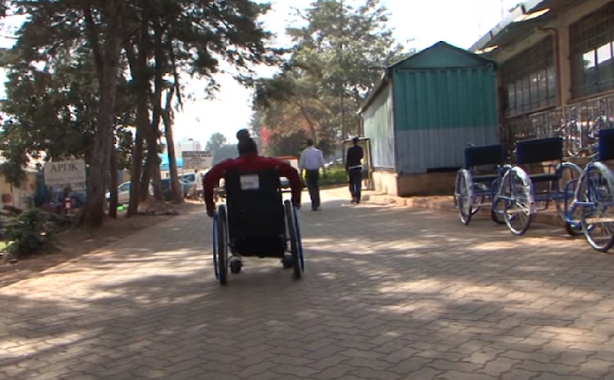
အကျိုးသက်ရောက်မှုများ…
မသန်စွမ်းများသည် အခြားလူဦးရေကဲ့သို့ပင် လူသားချင်းစာနာထောက်ထားမှုအကူအညီနှင့် ကြားဝင်ဆောင်ရွက်မှုများကို ရယူနိုင်ရမည်။
အာဖရိကဦးချိုဒေသမှာ စားနပ်ရိက္ခာဖူလုံရေး အကျပ်အတည်းကာလမှာ မသန်စွမ်းမှုအကျုံးဝင်ပါဝင်မှုကို လက်တွေ့အကောင်အထည်ဖော်ကြည့်ရအောင်။
Notes:
သင်တန်းပို့ချသူ မှတ်စုများ -
(အချိန်ရရင် တုံ့ပြန်ချက်တွေကို ကြည့်ရှုပြီး မျှဝေဖို့ ၁၀ မိနစ် အချိန်ပေးပါ)
သင်တန်းသားများကို ပြောပြပါ သူတို့က ဗီဒီယို ဖြစ်ရပ်လေ့လာမှုတစ်ခုကို ကြည့်ရှုကြမှာဖြစ်ပါတယ်- သူတို့ ဒီလိုလုပ်နေချိန်မှာ ဘယ်နည်းဗျူဟာတွေကို အသုံးချခဲ့လဲဆိုတာ မှတ်သားထားပါ။
(မှတ်ချက်- ဗီဒီယိုကို အစကနေ ဖွင့်ပါ၊ ဒါပေမယ့် ၈ မိနစ်မှာ ရပ်လိုက်ပါ - ဗီဒီယိုထဲမှာ ထည့်ထားပေးတဲ့ လင့်ခ်ကို နှိပ်ပါ။ https://www.youtube.com/watch?v=a6qiri32V0U
လွယ်ကူစွာ အသုံးပြုနိုင်မှု မှတ်ချက်- ဗီဒီယိုတွင် အသံနှင့် စာတန်းထိုးများ ပါဝင်သော်လည်း လက်ဟန်ပြဘာသာပြန်သူ မပါဝင်ပါ (လိုအပ်သည့်နေရာတွင် ဘာသာပြန်သူ ပေးရမည်)
အဖွဲ့လိုက်ဆွေးနွေးရန် (လူကိုယ်တိုင်တက်ရောက်သော သင်တန်း) သို့မဟုတ် အတွေးအမြင်များကို စုဆောင်းပြီး chat သို့မဟုတ် speak box (အွန်လိုင်းအတွက်) တွင် မျှဝေရန် ၁၀ မိနစ်မှ ၁၅ မိနစ်အထိ အချိန်ပေးပါ။
မျှဝေဆွေးနွေးဖို့ ၁၀ မိနစ်မှ ၁၅ မိနစ်အထိ အချိန်ပေးပါ။

Slide 22

အဓိက သင်ယူမှု…
အကျုံးဝင် ပါဝင်သော လူသားချင်းစာနာထောက်ထားမှုဆိုင်ရာ လုပ်ဆောင်မှုသည် အောက်ပါတို့နှင့်ပတ်သက်သည်-
အဓိက ဥပဒေနှင့် မူဝါဒဆိုင်ရာ မူဘောင်များသည် လူသားချင်းစာနာထောက်ထားမှုဆိုင်ရာ အရေးပေါ်အခြေအနေများတွင် မသန်စွမ်းများ၏ အခွင့်အရေးများကို ကိုင်တွယ်ဖြေရှင်းပေးပါသည်။
ပါဝင်ပတ်သက်သည့် သက်ဆိုင်သူအများအပြားသည် ဤမူဘောင်များကို မူဝါဒများနှင့် လုပ်ဆောင်ချက်များအဖြစ် တဖြည်းဖြည်း အကောင်အထည်ဖော်ရန် တာဝန်ရှိပါသည်။
မသန်စွမ်းမှုဆိုင်ရာ ဒေတာသည် လူသားချင်းစာနာထောက်ထားမှု အစီအစဉ်များကို ဖန်တီးရေးဆွဲပြီး အကောင်အထည်ဖော်ရန်အတွက် မရှိမဖြစ်လိုအပ်ပါသည်။
Notes:
သင်တန်းပို့ချသူ မှတ်စုများ-
အဓိကသင်ခန်းစာအကျဉ်းချုပ်များ

Slide 23
လေ့ကျင့်ရေး မော်ဂျူးများ
မော်ဂျူး ၁- မသန်စွမ်းမှုမိတ်ဆက်
လူသားချင်းစာနာထောက်ထားမှုဆိုင်ရာ လုပ်ဆောင်မှုတွင် မသန်စွမ်းမှု၊ ကြောင်းချင်းရာစုံ၊ အတားအဆီးများနှင့် မြင့်မားသောအန္တရာယ်ဆိုင်ရာ အယူအဆကို မိတ်ဆက်ခြင်း
မော်ဂျူး ၂- လူသားချင်းစာနာထောက်ထားမှုဆိုင်ရာ လုပ်ဆောင်ချက်များတွင် မသန်စွမ်းများပါဝင်စေခြင်းဆိုင်ရာ IASC လမ်းညွှန်ချက်များနိဒါန်း
IASG လမ်းညွှန်ချက်များကို ခွဲခြမ်းစိတ်ဖြာပြီး လက်တွေ့တွင် အသုံးချခဲ့သည်
မော်ဂျူး ၃- ပိုမိုကျယ်ပြန့်သော လူသားချင်းစာနာမှုကဏ္ဍအတွင်း မသန်စွမ်းမှု အကျုံးဝင်စေရန် အကောင်အထည်ဖော်ခြင်း
မော်ဂျူး ၄- လက်လှမ်းမီအသုံးပြုနိုင်ခြင်း၊ Universal Design (လူတိုင်းအသုံးပြုနိုင်သော ဒီဇိုင်း) နှင့် လိုအပ်သလို သင့်လျော်စွာ ပြင်ဆင်ပေးသော အထောက်အကူများ
လူသားချင်းစာနာထောက်ထားမှုဆိုင်ရာ ဝန်ဆောင်မှု၊ အခြေခံအဆောက်အအုံ၊ ဆက်သွယ်ရေးနှင့် ချဉ်းကပ်မှုများကို အသုံးပြုနိုင်စေရန် သေချာစေခြင်း
မော်ဂျူး ၅- မဖြစ်မနေလုပ်ဆောင်ရမည့်အရာများ (MDAs) နှင့် လမ်းကြောင်းနှစ်ခု တစ်ပြိုင်နက်ချဉ်းကပ်နည်းကို မိတ်ဆက်ခြင်း
မော်ဂျူး ၇- ဘေးဒုက္ခခံရသည့်လူဦးရေအတွက် အပြည့်အစုံ တာဝန်ရှိခြင်း
AAP၊ ၎င်း၏သက်ဆိုင်မှုနှင့် တာဝန်ရှိခြင်းယန္တရားကို နားလည်ခြင်း
မော်ဂျူး ၆- အကျုံးဝင်ပါဝင်သော စီမံကိန်းလည်ပတ်မှု
စီမံကိန်း လည်ပတ်မှု စီမံခန့်ခွဲမှုတစ်လျှောက်လုံးတွင် မသန်စွမ်းသူများ တန်းတူညီမျှမှု၊ ပါဝင်ဆောင်ရွက်မှုနှင့် အကျုံးဝင်ပါဝင်မှုကို သေချာစေခြင်း

Slide 24

မေးခွန်းတစ်စုံတစ်ရာရှိပါသလား။
Notes:
သင်တန်းပို့ချသူ မှတ်စု
ဤမော်ဂျူး တွင် ပါဝင်သော သဘောတရားများကို နောက် မော်ဂျူးများတွင် ဆက်လက်ရှင်းပြမည်ဖြစ်ကြောင်း သင်တန်းသားများကို အသိပေးပါ။

Slide 25
နောက်ဆက်တွဲ လေ့လာရန် အရင်းအမြစ်များ
မူဝါဒများနှင့် လမ်းညွှန်ချက်များ
ကုလသမဂ္ဂ လုံခြုံရေးကောင်စီ ဆုံးဖြတ်ချက်- https://www.internationaldisabilityalliance.org/sc-art11-resolution
ဥပမာများနှင့် အပိုဆောင်းများ
၂၀၁၉ ခုနှစ် ဖြစ်ရပ်လေ့လာမှုစုစည်းမှု CBM၊ IDA နှင့် HI
https://interagencystandingcommittee.org/system/files/2019-12/Case%20studies%2C%20Inclusion%20of%20persons%20with%20disabilities%20in%20humanitarian%20action%2C%202019.pdf
အရှေ့အလယ်ပိုင်းအတွက် အလုံးစုံပါဝင်သည့် လူသားချင်းစာနာထောက်ထားမှုဆိုင်ရာ လုပ်ဆောင်မှု အချက်အလက်စာရွက်
https://reliefweb.int/sites/reliefweb.int/files/resources/Factsheet_Inclusive%20Humanitarian%20Action_HI_2021%20%28002%29.pdf
Notes:
မူဝါဒများနှင့် လမ်းညွှန်ချက်များ
မသန်စွမ်းမှုနှင့် ကိုဗစ် (ကပ်ရောဂါ) ဆိုင်ရာ ကုလသမဂ္ဂ၏ ထုတ်ပြန်ချက်များ (UN on Disability and Covid)https://www.un.org/en/observances/day-of-persons-with-disabilities
အကျုံးဝင်ပါဝင်သည့် လူသားချင်းစာနာထောက်ထားမှုဆိုင်ရာ လုပ်ဆောင်ချက်မှု အချက်အလက်စာရွက်
https://reliefweb.int/sites/reliefweb.int/files/resources/Factsheet_Inclusive%20Humanitarian%20Action_HI_2021%20%28002%29.pdf
ဥပမာများနှင့် အပိုဆောင်းများ
၂၀၁၉ ခုနှစ် ဖြစ်ရပ်လေ့လာမှုစုစည်းမှု CBM၊ IDA နှင့် HI
https://interagencystandingcommittee.org/system/files/2019-12/Case%20studies%2C%20Inclusion%20of%20persons%20with%20disabilities%20in%20humanitarian%20action%2C%202019.pdf
ကုလသမဂ္ဂ လုံခြုံရေးကောင်စီ ဆုံးဖြတ်ချက်- https://www.internationaldisabilityalliance.org/sc-art11-resolution

